Slide 1
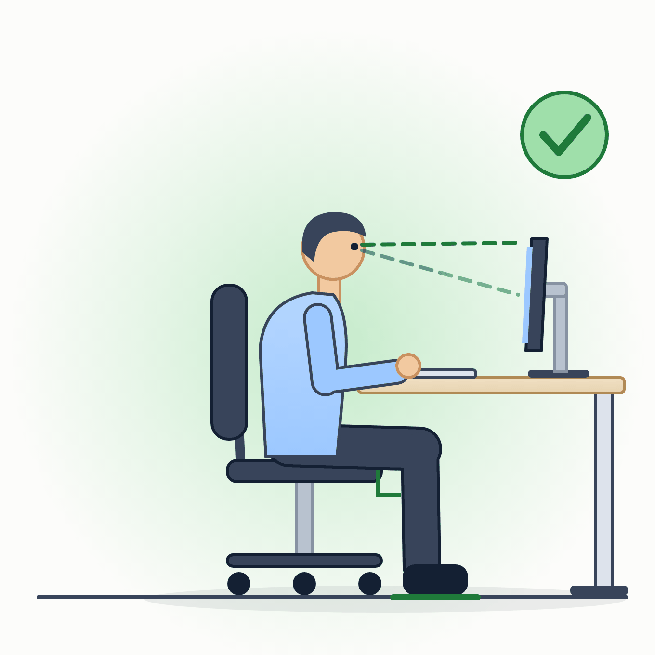
Technikum · informatyk i programista
BHP przy pracy z komputerem
Prawo, środowisko pracy, ergonomia stanowiska, zdrowie i bezpieczne obchodzenie się ze sprzętem
Stan prawny: październik 2026 · rozporządzenie o monitorach ekranowych po zmianach z 2023 r.
Notes:
Prezentacja zaktualizowana do przepisów obowiązujących w październiku 2026 r. Zmiany względem wersji pierwotnej: nowe podstawy prawne (zmiana rozporządzenia o monitorach z 2023 r., praca zdalna w Kodeksie pracy, przepisy o maksymalnej temperaturze od 2027 r.), poprawione wartości liczbowe (powierzchnia pomieszczeń, oświetlenie, hałas, praca kobiet w ciąży) i usunięte informacje nieaktualne (np. promieniowanie rentgenowskie monitorów kineskopowych). Dopisano część o bezpieczeństwie elektrycznym i pierwszej pomocy.

Slide 2
PO CO BHP
Cele BHP przy komputerze
Bezpieczeństwo
Komfort
ochrona zdrowia i życia — także przed porażeniem prądem i pożarem
stanowisko dopasowane do człowieka, a nie człowiek do stanowiska
Wydajność
Mniej problemów
mniej zmęczenia i błędów, lepsza koncentracja
mniej zwolnień lekarskich, dolegliwości i wypadków
BHP dla informatyków · Wprowadzenie
Notes:
Odpowiada slajdom 2–3 z pierwotnej wersji. BHP to bezpieczeństwo i higiena pracy — dział X Kodeksu pracy.

Slide 3
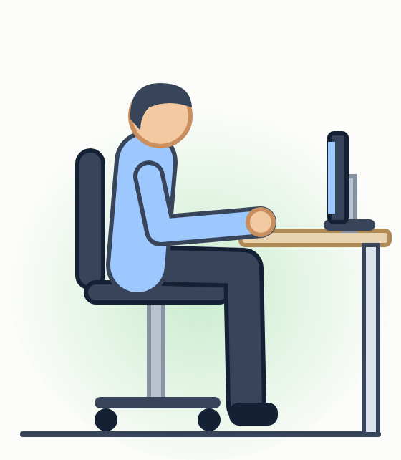
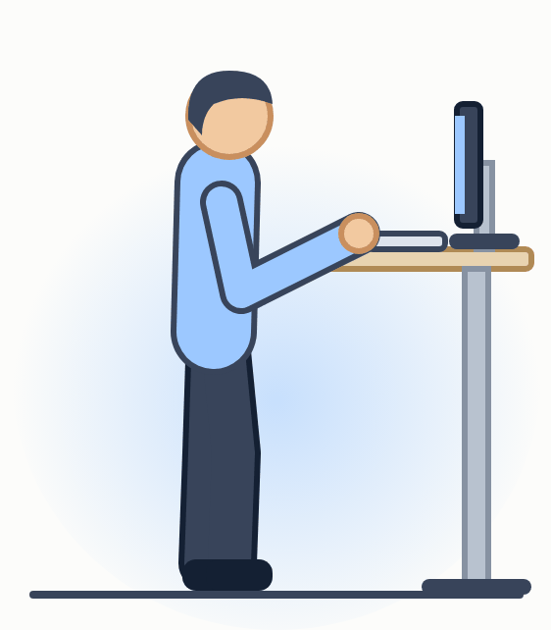
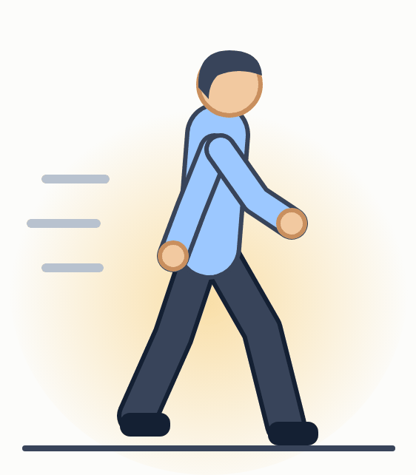

WPROWADZENIE
Większość pracy biurowej to praca przy komputerze
Typowe stanowisko pracy biurowej to biurko z komputerem. Pracownik biurowy, programista czy administrator spędza na siedząco większą część dnia — w pracy, a potem jeszcze przed ekranem w domu.
Wniosek
Pozycja siedząca nie jest naturalna dla człowieka. Najlepiej mieszać style pracy: siedzenie, stanie, chodzenie.
siedzenie
stanie przy biurku
chodzenie
BHP dla informatyków · Wprowadzenie
Notes:
W pierwotnej wersji była liczba „ponad 60% pracowników” bez źródła — zastąpiona opisem. Można zapytać uczniów, ile godzin dziennie spędzają przed ekranem.

Slide 4
WPROWADZENIE
Dlaczego siedzenie męczy
większe obciążenie kręgosłupa i mięśni grzbietu niż w pozycji stojącej
długotrwała, statyczna pozycja wymuszona
rosnąca intensywność pracy
brak przerw i ruchu
Najlepsze rozwiązanie
zmieniać pozycję: wstawać, chodzić podczas rozmów telefonicznych, korzystać z biurka z regulacją wysokości
BHP dla informatyków · Wprowadzenie
Notes:
Odpowiada slajdowi 5. Przerwy i zmiana pozycji to najtańsza profilaktyka.

Slide 5
WPROWADZENIE
Dlaczego trzeba znać zasady BHP?
Mniej szkód dla zdrowia
Proste sposoby
praca powoduje możliwie najmniejsze negatywne skutki zdrowotne
wiele dolegliwości można uniknąć ustawieniem krzesła, monitora i przerwami
Wydajność
Twoje prawa
wygodne stanowisko to szybsza i dokładniejsza praca
warto wiedzieć, czego można wymagać od pracodawcy — np. przerw, badań i okularów
BHP dla informatyków · Wprowadzenie
Notes:
Odpowiada slajdowi 6. Pracodawca odpowiada za stan BHP (art. 207 Kodeksu pracy), a pracownik ma obowiązek przestrzegać przepisów i zasad BHP (art. 211).

Slide 6
Część 1
Przepisy w 2026 roku
Co mówi prawo o pracy przy komputerze

Slide 7
PODSTAWY PRAWNE
Najważniejsze przepisy
Akt | Czego dotyczy
Kodeks pracy, dział X | obowiązki pracodawcy i pracownika w zakresie BHP, szkolenia, ocena ryzyka
Rozporządzenie MPiPS z 1.12.1998 (zm. 18.10.2023, Dz.U. 2023 poz. 2367) | stanowiska z monitorami ekranowymi — przerwy, badania oczu, wyposażenie
Rozporządzenie MPiPS z 26.09.1997 — ogólne przepisy BHP | pomieszczenia, temperatura, wentylacja, oświetlenie, hałas
Rozporządzenie RM z 3.04.2017 | prace wzbronione kobietom w ciąży i karmiącym — także praca przy monitorze
Kodeks pracy, art. 67¹⁸ i nast. (od 7.04.2023) | praca zdalna, także BHP w domu pracownika
Rozporządzenie MRPiPS z 9.07.2026 (Dz.U. 2026 poz. 927) | maksymalna temperatura w pracy — od 11 stycznia 2027 r.
BHP dla informatyków · Przepisy w 2026 roku
Notes:
Zastępuje slajd „Sytuacja prawna”. Stwierdzenie, że prawo zalicza pracę przy monitorze do prac uciążliwych, było nieprecyzyjne: przepisy wymieniają ją wśród prac wzbronionych kobietom w ciąży powyżej określonego czasu, a dla pozostałych pracowników określają minimalne wymagania i przerwy.

Slide 8
ROZPORZĄDZENIE O MONITORACH
Kogo chronią przepisy o monitorach ekranowych?
przerwa 5 minut po każdej godzinie pracy przy monitorze (wliczana do czasu pracy) lub przeplatanie z inną pracą
profilaktyczne badania wzroku
okulary lub soczewki kontaktowe korygujące wzrok, jeśli lekarz stwierdzi taką potrzebę
ocena ryzyka zawodowego stanowiska i szkolenie BHP
Pracownik
osoba, która używa monitora ekranowego w pracy co najmniej przez połowę dobowego wymiaru czasu pracy (np. 4 z 8 godzin)
Laptop używany na stanowisku przez co najmniej połowę czasu pracy też jest objęty przepisami — wtedy potrzebne są dodatkowe akcesoria.
BHP dla informatyków · Przepisy w 2026 roku
Notes:
Rozporządzenie MPiPS z 1 grudnia 1998 r. w brzmieniu po zmianie z 18 października 2023 r. Przerwy: § 7. Okulary — od 2023 r. także soczewki kontaktowe.

Slide 9
ROZPORZĄDZENIE O MONITORACH
Co zmieniło się od 17 listopada 2023 r.
Laptopy
Soczewki
Krzesło
przy pracy na laptopie co najmniej pół dnia: monitor stacjonarny lub podstawka oraz osobna klawiatura i mysz
pracodawca zapewnia okulary lub soczewki kontaktowe, jeśli zaleci je lekarz
podstawa co najmniej pięciopodporowa z kółkami, obrót o 360°, regulowane podłokietniki i oparcie lędźwiowe
Monitor
Mniej liczb
Czas na zmiany
górna krawędź ekranu na wysokości oczu, regulacja jasności i kontrastu, możliwość pochylenia
z załącznika zniknęła większość szczegółowych wymiarów — liczy się dopasowanie do człowieka
stanowiska istniejące wcześniej trzeba było dostosować do 17 maja 2024 r.
BHP dla informatyków · Przepisy w 2026 roku
Notes:
Zmiana rozporządzenia ogłoszona w Dz.U. 2023 poz. 2367, weszła w życie 14 dni po ogłoszeniu (17.11.2023), z 6-miesięcznym okresem przejściowym. Wartości liczbowe pokazane dalej w prezentacji (np. wymiary biurka) to zalecenia ergonomiczne, a nie wymagania przepisów.

Slide 10
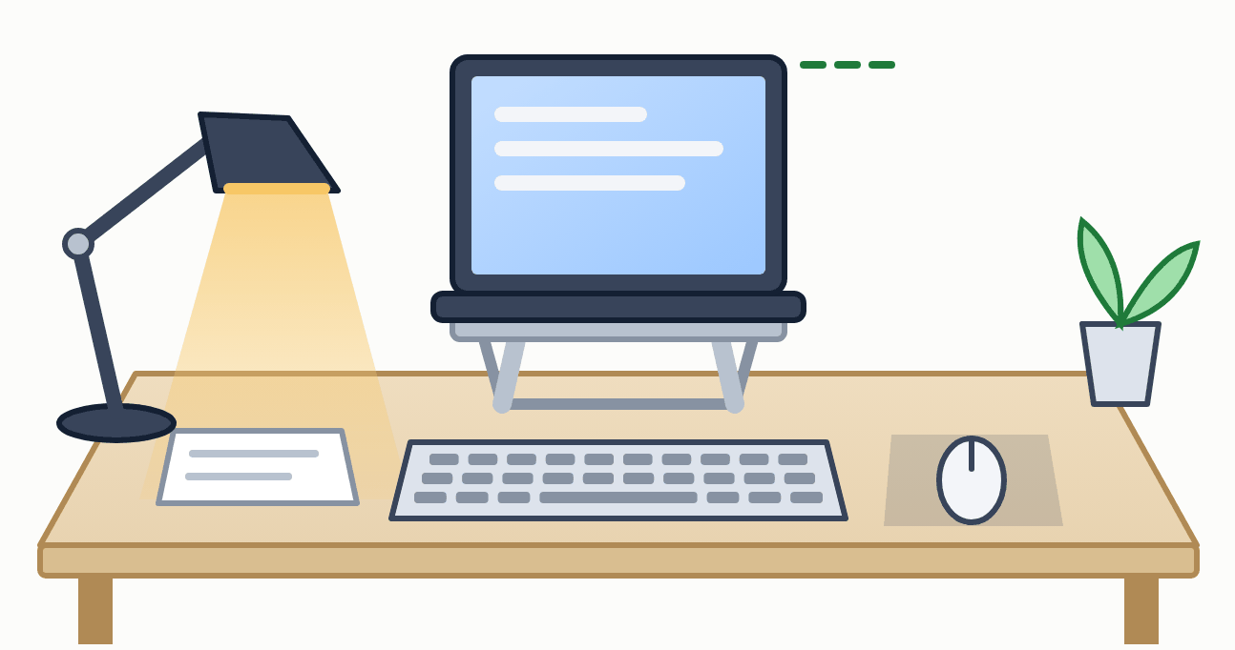
PRACA ZDALNA
BHP przy pracy zdalnej w domu
od 7 kwietnia 2023 r. praca zdalna jest uregulowana w Kodeksie pracy
pracownik składa oświadczenie, że miejsce pracy w domu zapewnia bezpieczne i higieniczne warunki
pracodawca przygotowuje ocenę ryzyka i informację o zasadach BHP dla pracy zdalnej
pracodawca zapewnia sprzęt albo wypłaca ekwiwalent za używanie własnego
W praktyce
Przy pracy zdalnej pracodawca nie musi dawać monitora stacjonarnego, ale zasady ergonomii są te same: podstawka pod laptop, osobna klawiatura i mysz, przerwy.
wys. oczu
Laptop na podstawce, osobna klawiatura i mysz
BHP dla informatyków · Przepisy w 2026 roku
Notes:
Art. 67¹⁸–67³⁴ Kodeksu pracy. Do pracy zdalnej nie można dopuścić przy pracach szczególnie niebezpiecznych.

Slide 11
Część 2
Środowisko pracy
Mikroklimat, pomieszczenie, oświetlenie i hałas

Slide 12
ŚRODOWISKO PRACY
Co wpływa na osobę pracującą przy komputerze?
Mikroklimat
Wilgotność
Pomieszczenie
temperatura i ruch powietrza
suche powietrze i elektrostatyka
powierzchnia, okna, osłony
Oświetlenie
Hałas
Rozmieszczenie
natężenie i olśnienie
rozmowy, sprzęt, słuchawki
odległości i dostęp
BHP dla informatyków · Środowisko pracy
Notes:
Odpowiada slajdowi 8.

Slide 13
MIKROKLIMAT
Mikroklimat wpływa na samopoczucie i wydajność
Mikroklimat to temperatura, wilgotność i ruch powietrza w pomieszczeniu. Zbyt ciepło — senność i spadek koncentracji. Zbyt zimno — napięte mięśnie i przeziębienia.
Zalecana temperatura komfortu | °C
zima (okres grzewczy) | 20–24
lato | 23–26
BHP dla informatyków · Środowisko pracy
Notes:
Odpowiada slajdom 9–11. Wartości komfortu to zalecenia (m.in. PN-EN ISO 7730), a nie wymagania przepisów — przepisy określają minimum i od 2027 r. maksimum.

Slide 14
TEMPERATURA — PRZEPISY
Ile stopni musi być w pracy?
≥ 18°C
> 28°C
35°C
w pomieszczeniach biurowych i przy lekkiej pracy fizycznej
pracodawca daje napoje; od 2027 r. musi też chłodzić lub zmienić organizację pracy
od 11 stycznia 2027 r. — w pomieszczeniu pracy nie wolno przekroczyć tej temperatury
W innych pomieszczeniach pracy minimum to 14°C. Na zewnątrz od 2027 r. obowiązki pracodawcy zaczynają się od 25°C.
14°C
18°C
28°C
35°C
za zimno
min. w innych pomieszczeniach
praca biurowa
napoje, od 2027 r. chłodzenie
od 2027 r. nie wolno przekroczyć
BHP dla informatyków · Środowisko pracy
Notes:
Minimum: § 30 rozporządzenia o ogólnych przepisach BHP. Napoje: rozporządzenie RM z 28.05.1996 (powyżej 28°C w pomieszczeniu, 25°C na zewnątrz). Nowy § 30a (Dz.U. 2026 poz. 927, wchodzi w życie 11.01.2027): powyżej 28°C środki techniczne (np. klimatyzacja) lub organizacyjne (przerwy, krótszy czas pracy), granica 35°C wewnątrz i 32°C przy ciężkiej pracy na zewnątrz. Sprawdź ostateczny tekst rozporządzenia przed lekcją.

Slide 15
MIKROKLIMAT
Klimatyzacja i wietrzenie
pomieszczenia najlepiej klimatyzować lub wyposażyć w wentylację mechaniczną
bez klimatyzacji wietrzyć często — co 3–4 godziny, zwłaszcza w sezonie grzewczym
unikać przeciągów — ruch powietrza przy stanowisku do ok. 0,1–0,2 m/s
klimatyzację regularnie serwisować (filtry, bakterie Legionella)
Dobra praktyka
Różnica między temperaturą w biurze a na zewnątrz latem nie powinna być zbyt duża — nawiew zimnego powietrza prosto na pracownika sprzyja przeziębieniom.
BHP dla informatyków · Środowisko pracy
Notes:
Odpowiada slajdom 13–14.

Slide 16
WILGOTNOŚĆ
Wilgotność powietrza
zalecana wilgotność względna ok. 40–60%
zimą przy centralnym ogrzewaniu spada nawet do 30% i poniżej
suche powietrze: podrażnione oczy i śluzówki, elektryzowanie się ubrań i sprzętu
Jak nawilżyć?
nawilżacz powietrza, parowniki na kaloryferach, rośliny; wietrzenie nie podnosi wilgotności zimą
BHP dla informatyków · Środowisko pracy
Notes:
Odpowiada slajdom 15–16. Pierwotne 50–70% zastąpione częściej podawanym zakresem 40–60%. Przepisy nie podają wartości wilgotności dla biur — to zalecenia. Mokre ręczniki na kaloryferach odradzamy ze względu na pleśń.

Slide 17
POMIESZCZENIE
Ile miejsca na jednego pracownika?
2 m²
13 m³
3 m
wolnej powierzchni podłogi na pracownika
wolnej objętości pomieszczenia na pracownika
wysokość pomieszczenia (2,5 m, gdy pracują w nim najwyżej 4 osoby)
To wartości minimalne z ogólnych przepisów BHP. Wolna powierzchnia to podłoga niezajęta przez meble i sprzęt.
BHP dla informatyków · Środowisko pracy
Notes:
§ 19–20 rozporządzenia w sprawie ogólnych przepisów BHP. Dawna zasada „6 m² i 3,3 m na stanowisko z monitorem” pochodziła ze starszych wytycznych i nie jest dziś wymaganiem przepisów. Przy 2,5 m na osobę musi przypadać co najmniej 15 m³ wolnej objętości.

Slide 18
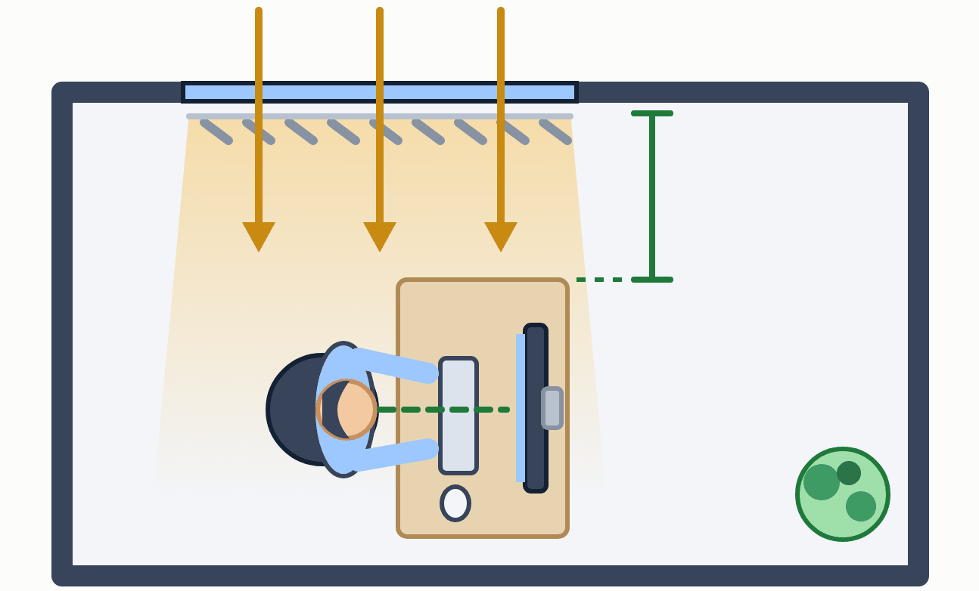
POMIESZCZENIE
Okna, żaluzje i rośliny
najwygodniejsze są okna od strony północnej — światło jest równe przez cały dzień
przy innych kierunkach: żaluzje, rolety lub pionowe zasłony
osłony ograniczają nagrzewanie pomieszczenia i sprzętu przez słońce
eliminują olśnienie i odbicia od jasnych płaszczyzn okien
Ciekawostka
Rośliny poprawiają samopoczucie i trochę nawilżają powietrze, ale nie zastąpią żaluzji.
światło dzienne
≥ 1 m
Rzut z góry: ekran bokiem do okna
BHP dla informatyków · Środowisko pracy
Notes:
Odpowiada slajdom 17–19.

Slide 19
OŚWIETLENIE
Ile światła potrzeba przy komputerze?
500 lx
UGR ≤ 19
Ra ≥ 80
na stanowisku przy pisaniu, czytaniu i pracy z komputerem
ograniczenie olśnienia od opraw
dobre oddawanie barw przez źródło światła
Wymagania podaje norma PN-EN 12464-1:2022 (oświetlenie miejsc pracy we wnętrzach). Otoczenie stanowiska może być ciemniejsze — zwykle co najmniej 300 lx.
BHP dla informatyków · Środowisko pracy
Notes:
Odpowiada slajdom 20–21. Pierwotny zakres 300–700 lx zastąpiony wartością z obecnej normy. Ogólne przepisy BHP odsyłają do Polskich Norm. Natężenie można zmierzyć luksomierzem — także aplikacją w telefonie, choć mało dokładnie.

Slide 20
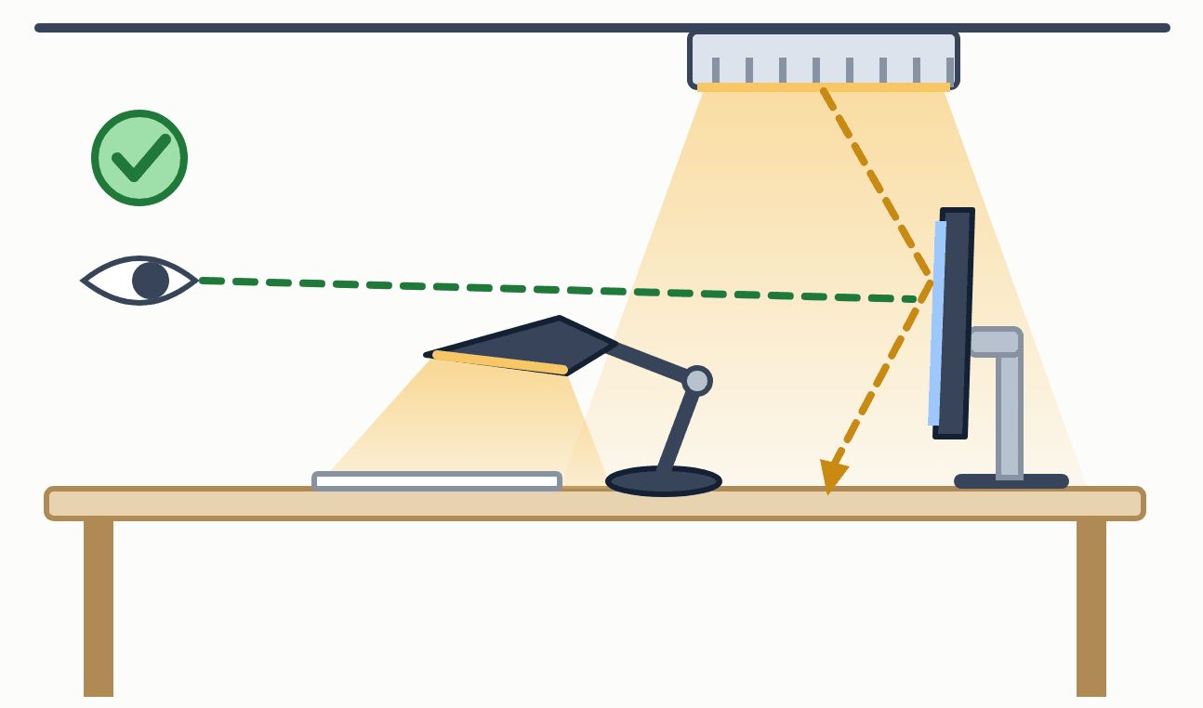
OŚWIETLENIE
Oświetlenie ogólne i miejscowe
podstawą jest oświetlenie ogólne — oprawy z rastrem lub dyfuzorem, które nie oślepiają
lampka na biurku jako uzupełnienie, skierowana na dokumenty, nie na ekran
w polu widzenia nie powinno być źródeł światła jaśniejszych od monitora
światło LED bez migotania i o barwie neutralnej lub ciepłej
Uwaga
Praca przy samym ekranie w ciemnym pokoju męczy oczy — duży kontrast między ekranem a otoczeniem.
oprawa z rastrem
lampka → dokumenty
Odbicie oprawy w ekranie trafia w blat, nie w oczy
BHP dla informatyków · Środowisko pracy
Notes:
Odpowiada slajdom 22–23. Rozporządzenie o monitorach: oświetlenie dostosowane do rodzaju pracy, ograniczające olśnienie i odbicia.

Slide 21
HAŁAS
Skąd bierze się hałas przy komputerze?
Otoczenie
Sprzęt
rozmowy w open space, telefony, drukarki
wentylatory komputerów i serwerów, zasilacze, dyski
Muzyka
Słuchawki
zbyt głośna muzyka w pracy
długie słuchanie dousznych słuchawek na dużej głośności
BHP dla informatyków · Środowisko pracy
Notes:
Odpowiada slajdowi 24.

Slide 22
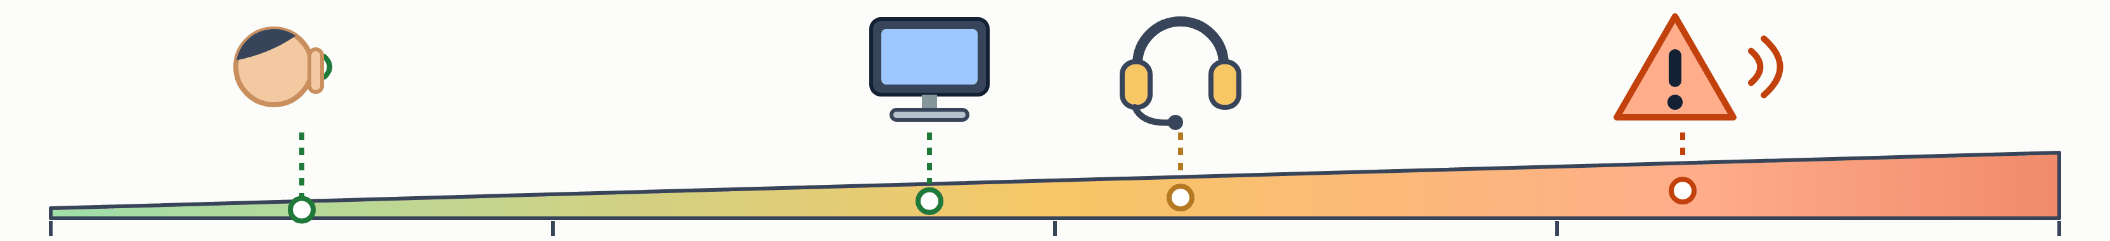
HAŁAS
Dopuszczalny hałas w pracy
Sytuacja | Wartość | Podstawa
najwyższe dopuszczalne natężenie (NDN) — 8 godzin | 85 dB(A) | rozporządzenie MRPiPS z 12.06.2018
biura, pomieszczenia administracyjne, prace koncepcyjne | 55 dB(A) | PN-N-01307:1994
sekretariaty, biura obsługi klienta | 65 dB(A) | PN-N-01307:1994
kobiety w ciąży (8 godzin) | 65 dB(A) | rozporządzenie RM z 3.04.2017
Słuchawki
Zasada 60/60 dla słuchawek: najwyżej ok. 60% głośności i przerwa co około 60 minut.
30 dB
55 dB
65 dB
85 dB
głośniej →
szept
biuro
sekretariat, ciąża
NDN (8 h)
BHP dla informatyków · Środowisko pracy
Notes:
Zastępuje tabelę z odwołaniem do rozporządzenia z 1989 r. i normy PN-84/N-01307 (nieaktualne). Wartości dla domu, szpitala i miasta z pierwotnej wersji dotyczyły hałasu środowiskowego, nie stanowisk pracy — pominięte. Zasada 60/60 to popularna rekomendacja, nie przepis.

Slide 23
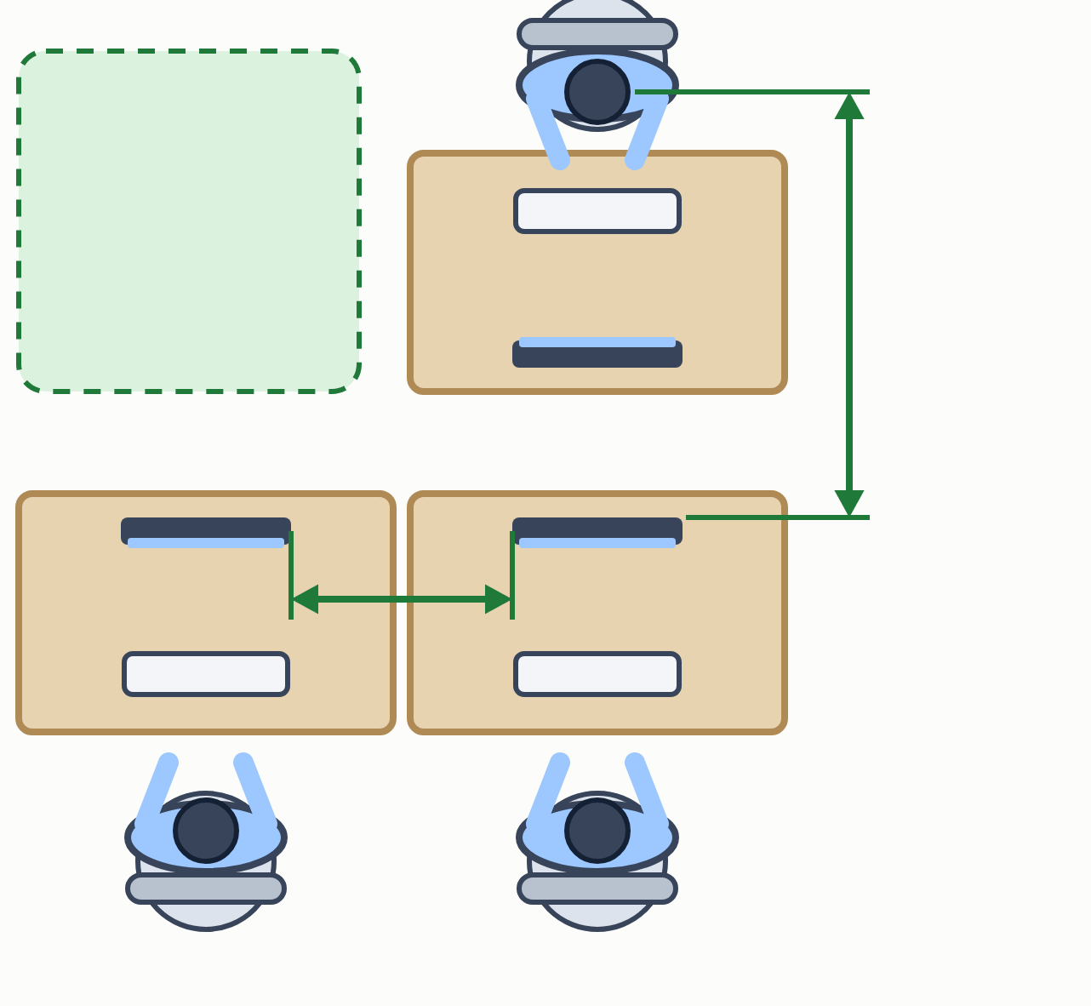
ROZMIESZCZENIE STANOWISK
Odległości między stanowiskami
między sąsiednimi monitorami co najmniej 60 cm
między tyłem monitora a głową osoby obok co najmniej 80 cm
najlepiej ustawiać monitory tyłem do siebie albo przegradzać stanowiska
każdy pracownik musi mieć swobodne dojście do stanowiska
wolne dojście
≥ 80 cm
C
Podłoga
A
B
gładka, ale nie śliska, bez szczelin; w pracowniach komputerowych najlepiej antyelektrostatyczna
≥ 60 cm
ekran monitora
blat biurka
BHP dla informatyków · Środowisko pracy
Notes:
Odpowiada slajdom 26–28. Odległości 60 i 80 cm pochodzą z dawnego załącznika do rozporządzenia o monitorach — po zmianie z 2023 r. traktujemy je jako dobrą praktykę.

Slide 24
Część 3
Meble i wyposażenie
Biurko, pole widzenia, podnóżek

Slide 25
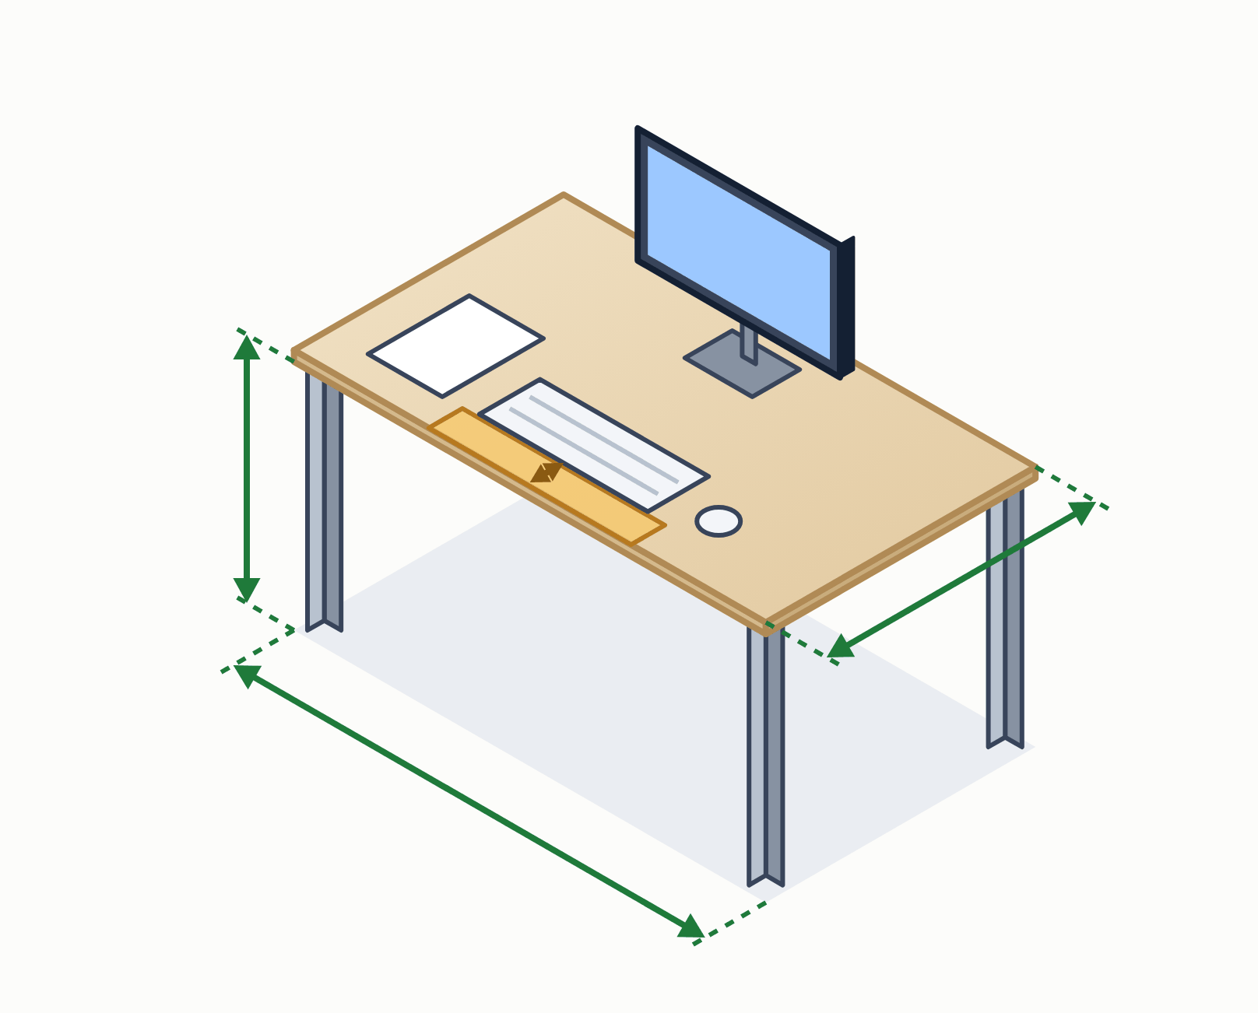
BIURKO
Jakie biurko do komputera?
Wymiar (zalecenie) | Wartość
głębokość | 80–90 cm
szerokość | 120–160 cm
wysokość stała | 68–76 cm
Blat musi pomieścić monitor, klawiaturę, mysz i dokumenty. Przed klawiaturą zostaw 5–10 cm na oparcie dłoni.
68–76 cm
5–10 cm
Wymaganie z 2023 r.
80–90 cm
stół umożliwia różne ustawienie monitora i klawiatury, ma przestrzeń na nogi i matowy blat
Zasada
120–160 cm
Im więcej wolnego miejsca na blacie, tym lepiej.
BHP dla informatyków · Meble i wyposażenie
Notes:
Odpowiada slajdowi 30. Wymiary są zaleceniami ergonomicznymi; wymagania rozporządzenia nie podają już liczb.

Slide 26
BIURKO
Blat, uchwyt na dokumenty i półka na klawiaturę
Blat
Uchwyt na dokumenty
Półka na klawiaturę
jasny, matowy lub półmatowy — ogranicza olśnienia
obok monitora, na wysokości oczu; regulowany (na życzenie pracownika)
dość szeroka na klawiaturę i mysz, z ok. 10 cm miejsca na nadgarstki
BHP dla informatyków · Meble i wyposażenie
Notes:
Odpowiada slajdom 31–32.

Slide 27
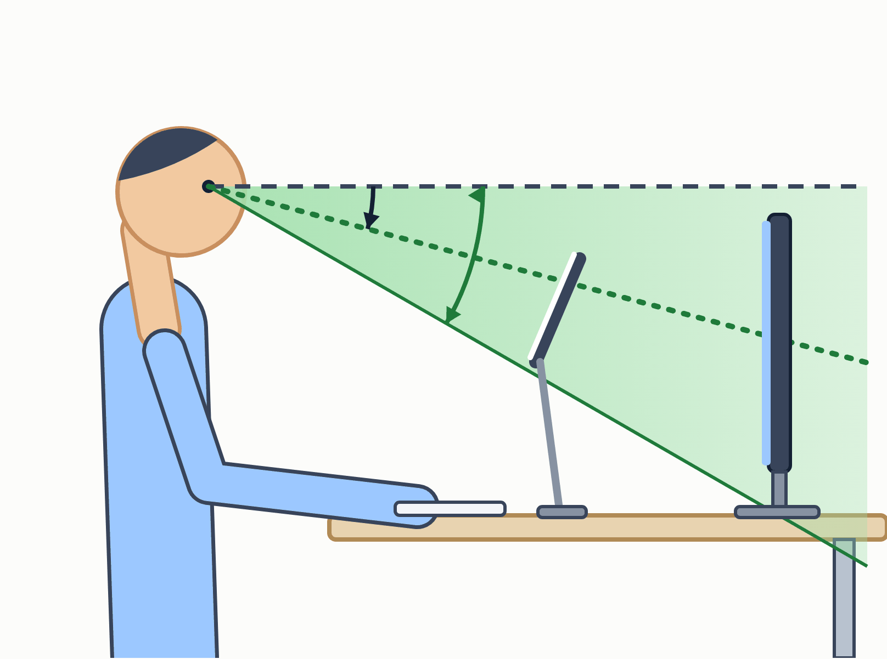
ERGONOMIA
Pole optymalnego widzenia
Pole optymalnego widzenia to obszar, na który patrzymy najczęściej. Tworzy stożek o kącie ok. 30°, którego oś jest skierowana ok. 15° w dół od poziomej linii oczu.
linia oczu (poziom)
W tym polu ustawiamy ekran monitora i uchwyt na dokumenty.
15°
30°
ekran
uchwyt na dokumenty
BHP dla informatyków · Meble i wyposażenie
Notes:
Odpowiada slajdowi 33.

Slide 28
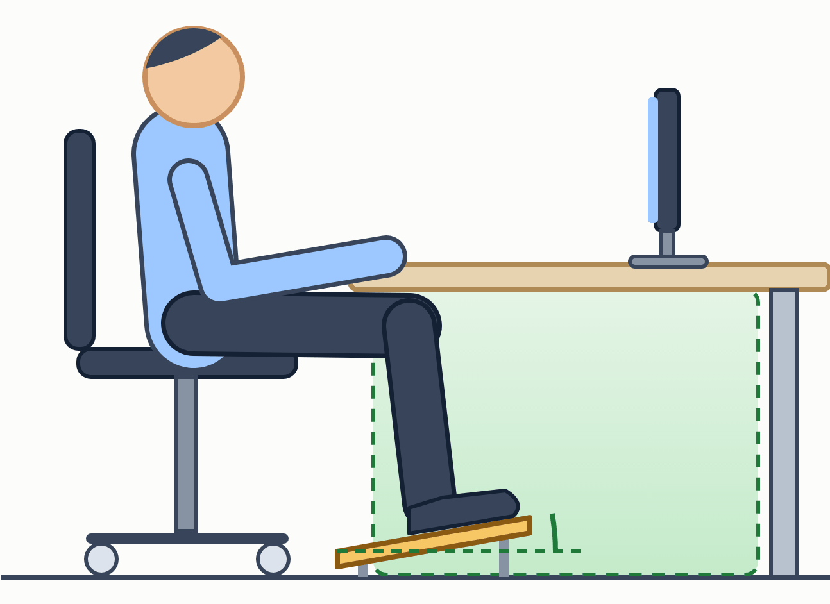
ERGONOMIA
Swoboda ruchów i podnóżek
pod biurkiem musi być wolna przestrzeń na nogi
nie stawiamy tam komputera, kartonów, kosza ani listew zasilających
podnóżek — na życzenie pracownika, gdy stopy nie opierają się płasko o podłogę
podnóżek: ok. 30 × 40 cm, regulowany kąt 0–15°, powierzchnia antypoślizgowa
wolna przestrzeń na nogi
Wskazówka
Podnóżek jest rozwiązaniem doraźnym — lepsze jest biurko z regulacją wysokości.
0–15°
podnóżek — stopy oparte całą powierzchnią
BHP dla informatyków · Meble i wyposażenie
Notes:
Odpowiada slajdom 34–35. Rozporządzenie po zmianie z 2023 r.: podnóżek na życzenie pracownika. Dawny zakres kąta 0–25° zastąpiony częściej zalecanym 0–15°.

Slide 29
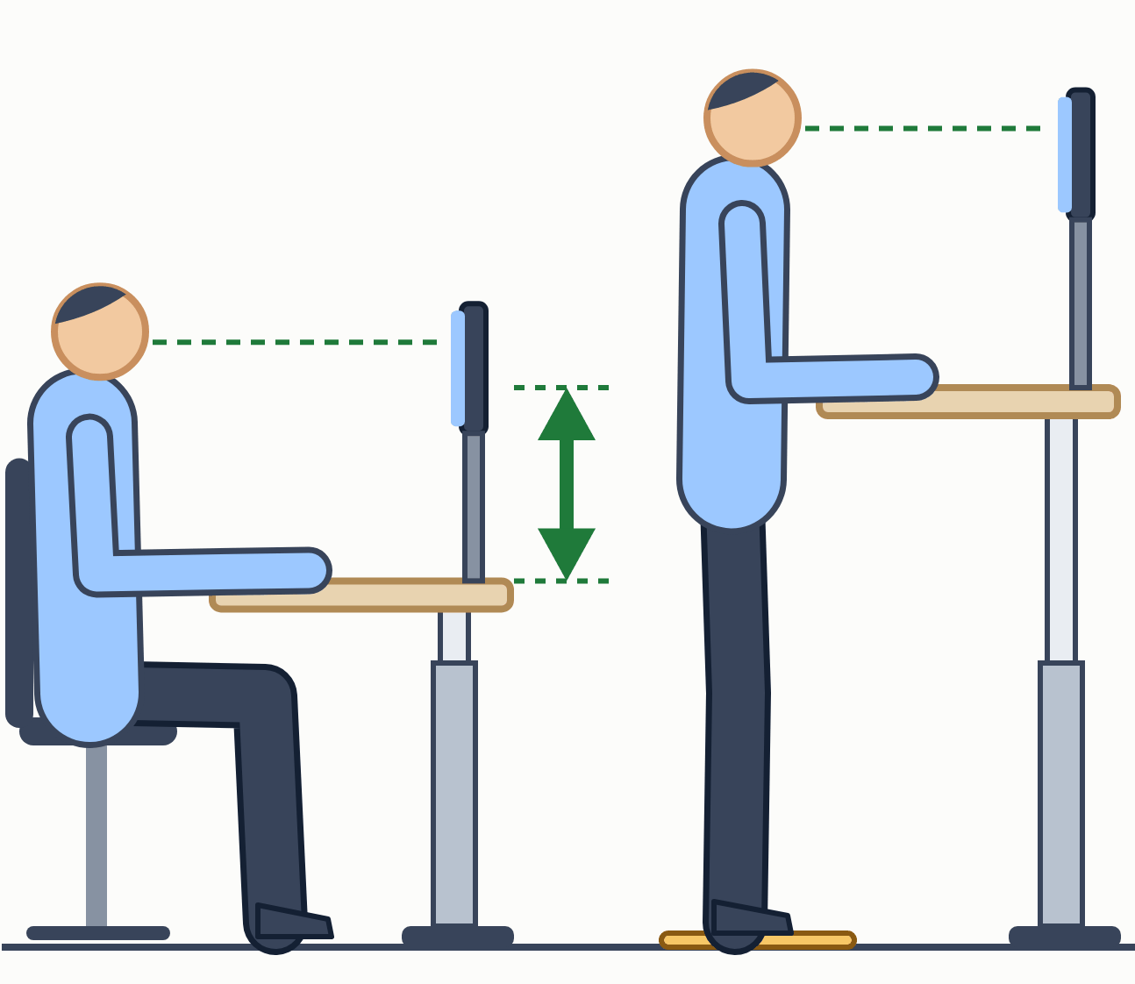
NOWE STANDARDY
Biurko z regulacją wysokości
pozwala pracować na zmianę na siedząco i na stojąco
zalecana zmiana pozycji co 30–60 minut
przy pracy na stojąco: monitor nadal na wysokości oczu, łokcie pod kątem prostym
mata pod stopy zmniejsza zmęczenie nóg
Uwaga
stanie przez cały dzień też szkodzi — liczy się zmiana pozycji, a nie zastąpienie siedzenia staniem
na siedząco
na stojąco
regulacja wysokości blatu
mata pod stopy
BHP dla informatyków · Meble i wyposażenie
Notes:
Nowy slajd. Biurka z regulacją elektryczną są dziś standardem w wielu firmach IT.

Slide 30
Część 4
Organizacja stanowiska
Monitor, laptop, krzesło, mysz i klawiatura

Slide 31
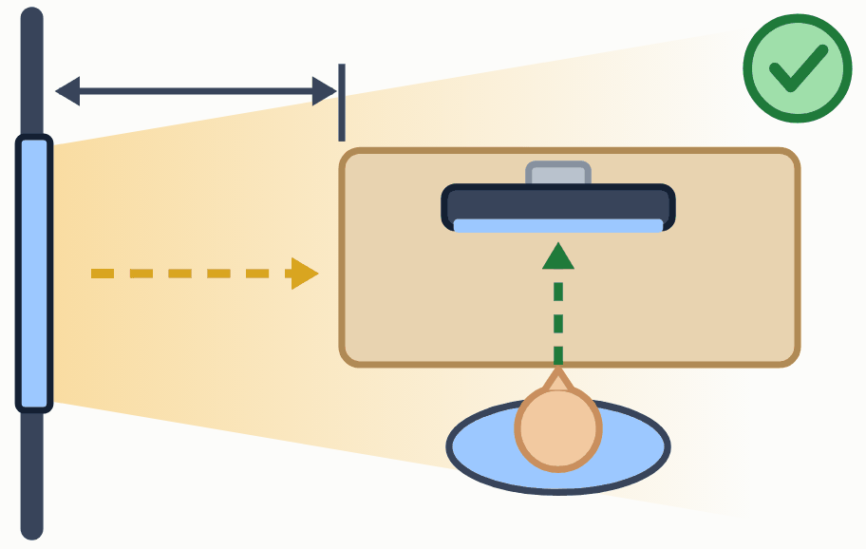
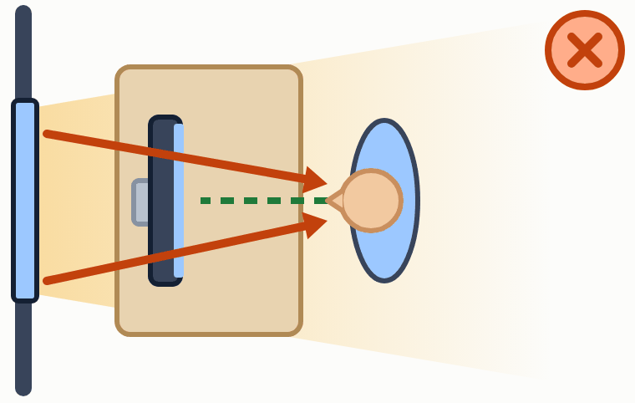
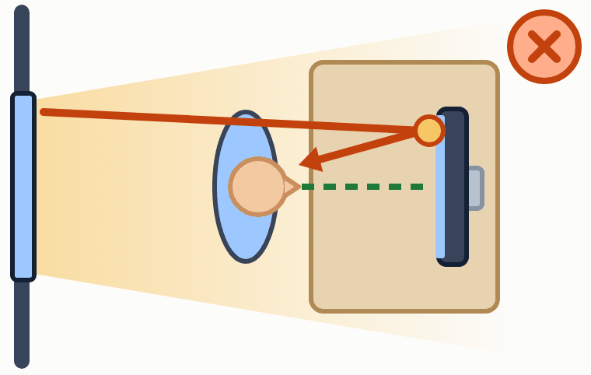
MONITOR
Gdzie postawić monitor?
tak, aby nie odbijało się w nim światło z okien ani lamp
nie na tle okna, nie naprzeciw okna i nie na tle jaskrawych przedmiotów
najlepiej bokiem do okna, co najmniej 1 m od niego
tło za monitorem ani zbyt jasne, ani zbyt ciemne
Dobrze
bokiem do okna, co najmniej 1 m od niego — światło pada z boku, równolegle do ekranu
Źle: tyłem do okna
Źle: przodem do okna
okno za monitorem świeci prosto w oczy
światło odbija się w ekranie
BHP dla informatyków · Organizacja stanowiska
Notes:
Odpowiada slajdowi 39.

Slide 32
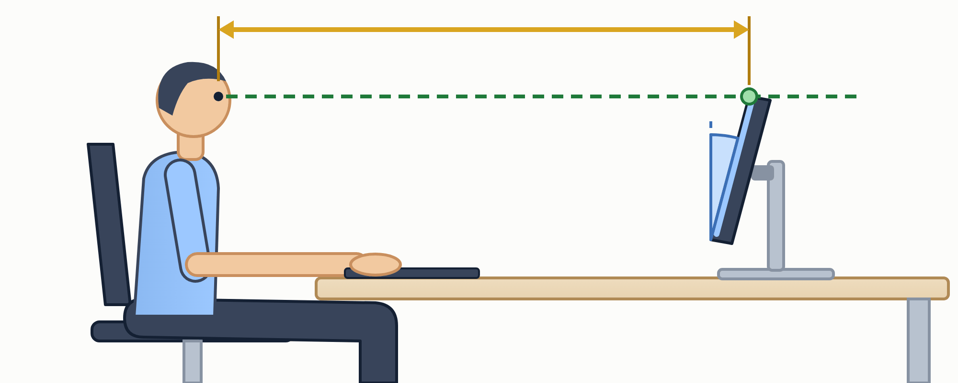
MONITOR
Odległość i wysokość ekranu
50–75 cm
oczy
na wprost
od oczu do ekranu — mniej więcej na wyciągnięcie ręki
górna krawędź ekranu na wysokości oczu (wymóg z 2023 r.)
monitor przed pracownikiem, nie z boku
Ekran musi mieć regulację pochylenia, a jasność i kontrast muszą dać się łatwo ustawić. Przy dużych monitorach odsuwamy ekran dalej.
50–75 cm
odległość oczu od ekranu
górna krawędź ekranu na wysokości oczu
ekran lekko odchylony do tyłu
BHP dla informatyków · Organizacja stanowiska
Notes:
Odpowiada slajdowi 40. Dawny przepis podawał 40–75 cm; nowy załącznik nie podaje liczby — 50–75 cm to typowe zalecenie dla monitorów 24–27 cali.

Slide 33
MONITOR
Czytelny tekst na ekranie
znaki wyraźne i czytelne, bez migotania obrazu
tekst o wielkości odpowiadającej co najmniej 12 pt przy 100% powiększenia
na ekranach o dużej rozdzielczości używaj skalowania systemu (np. 125–150%)
wyraźne, bezszeryfowe kroje pisma i dobry kontrast tekstu z tłem
Zasada
Nie zmniejszaj tekstu, żeby „zmieścić więcej” — mrużenie oczu i pochylanie się do ekranu szybko męczy.
BHP dla informatyków · Organizacja stanowiska
Notes:
Odpowiada slajdowi 41. Pierwotna reguła mówiła o wysokości wielkich liter co najmniej 5,5 mm przy 60 cm i unikaniu czcionki 7 pt.

Slide 34
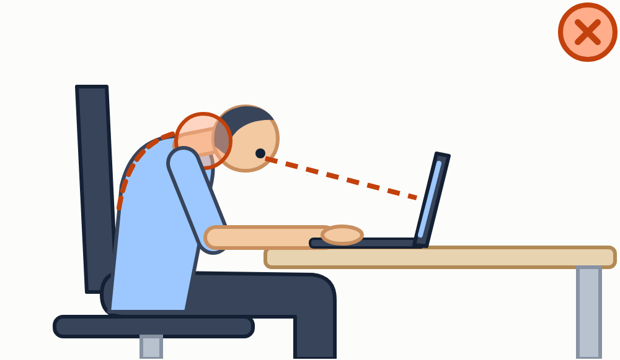
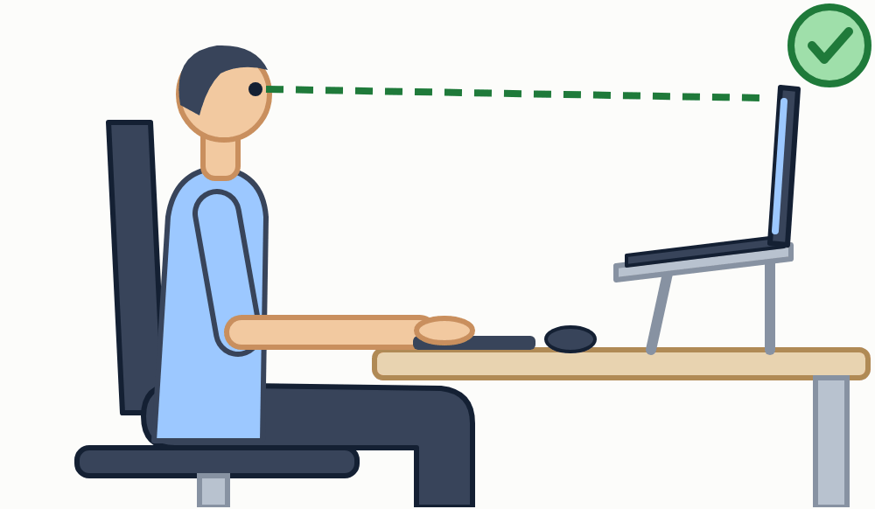
NOWE STANDARDY
Laptop jako stanowisko pracy
laptop na płaskim biurku wymusza pochyloną głowę i plecy
przy pracy co najmniej pół dnia wymagany jest monitor stacjonarny lub podstawka podnosząca ekran
do tego osobna klawiatura i mysz
stacja dokująca lub jeden kabel USB-C ułatwia podłączenie
Źle
laptop płasko na biurku — głowa i plecy pochylone nad ekranem
Dobrze
laptop na podstawce, osobna klawiatura i mysz — głowa prosto
BHP dla informatyków · Organizacja stanowiska
Notes:
Nowy slajd — zmiana rozporządzenia z 2023 r., załącznik pkt 1.2.

Slide 35
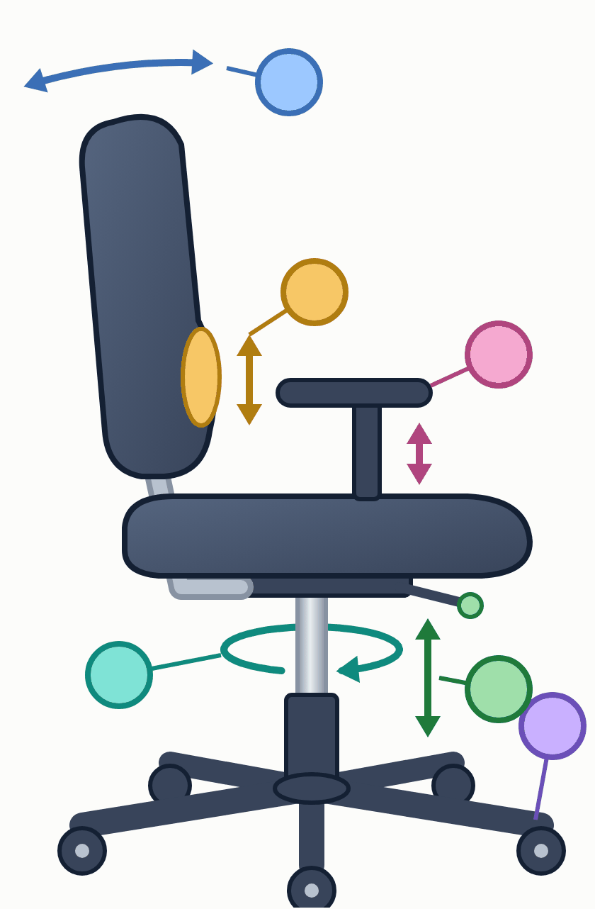
KRZESŁO
Krzesło według przepisów z 2023 r.
stabilne, z podstawą co najmniej pięciopodporową na kółkach
regulacja wysokości siedziska i kąta pochylenia oparcia
regulowane podparcie odcinka lędźwiowego kręgosłupa
obrót o 360° i regulowane podłokietniki
wszystkie regulacje dostępne w pozycji siedzącej
4
1
podstawa pięcioramienna na kółkach
3
regulacja wysokości siedziska
5
2
3
podparcie odcinka lędźwiowego
4
regulacja kąta oparcia
5
regulowane podłokietniki
6
2
1
6
obrót o 360°
BHP dla informatyków · Organizacja stanowiska
Notes:
Odpowiada slajdowi 42 — uzupełniony o wymagania z nowego załącznika (pkt 5).

Slide 36
KRZESŁO
Wymiary i regulacje krzesła
Parametr (zalecenie) | Wartość
szerokość i głębokość siedziska | ok. 40–42 cm × 38–42 cm
oparcie | podpiera plecy co najmniej do połowy łopatek
zakres pochylenia oparcia | ok. 5° do przodu, do 30° do tyłu
odstęp podłokietników | szerszy niż tułów użytkownika
pokrycie siedziska | przepuszczające powietrze, sprężyste
Za płytkie siedzisko jest niewygodne dla wysokich osób, za głębokie utrudnia siadanie i opieranie się o oparcie.
BHP dla informatyków · Organizacja stanowiska
Notes:
Odpowiada slajdom 43 i 45. Wymiary są zaleceniami ergonomicznymi, a nie wymaganiami przepisów.

Slide 37
KRZESŁO
Praca siedząca to wysiłek statyczny
najbardziej pracują mięśnie stabilizujące kręgosłup, ramiona i kark
długi nacisk na naczynia krwionośne zmniejsza przepływ krwi i przyspiesza zmęczenie
skutki po latach: bóle kręgosłupa i mięśni, zmiany zwyrodnieniowe, zapalenia ścięgien
Dobre krzesło
pozwala na dynamiczne siedzenie — częstą zmianę pozycji. Przed zakupem warto je przetestować.
BHP dla informatyków · Organizacja stanowiska
Notes:
Odpowiada slajdom 44–45.

Slide 38
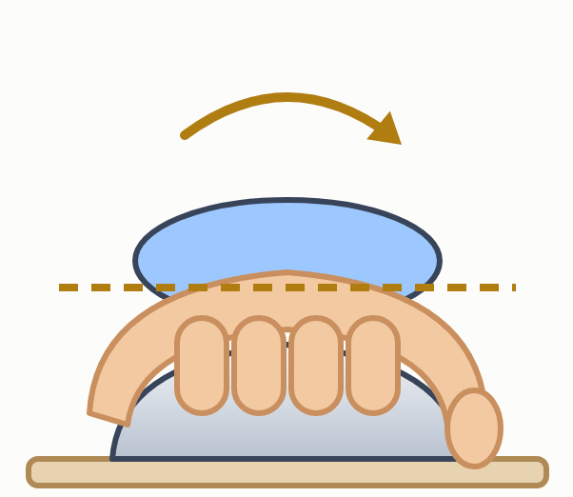
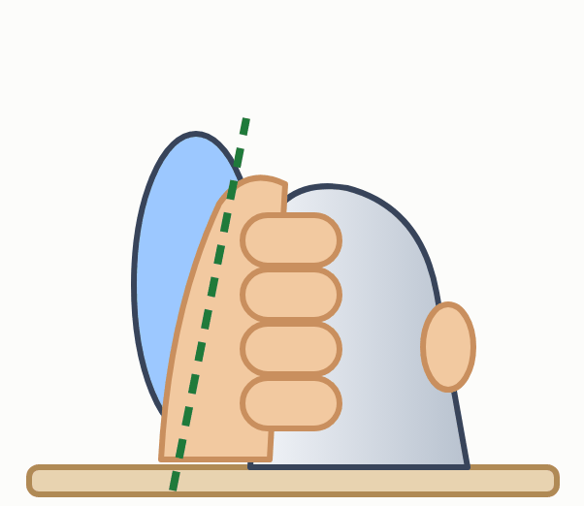
MYSZ
Mysz i zdrowie dłoni
długie, jednostajne ruchy nadwerężają dłoń, nadgarstek, ramię i bark
cała dłoń powinna leżeć wygodnie na myszy
mysz blisko klawiatury — bez sięgania w bok
mysz wertykalna ustawia dłoń bokiem, w naturalnej pozycji
Czyszczenie
dzisiejsze myszy optyczne nie mają kulki — czyścimy ślizgacze, okienko sensora i obudowę (dezynfekcja przy wspólnym sprzęcie)
Mysz klasyczna
Mysz wertykalna
dłoń płasko, przedramię skręcone
dłoń bokiem — pozycja naturalna
BHP dla informatyków · Organizacja stanowiska
Notes:
Odpowiada slajdom 46–48. Instrukcja rozkręcania myszy kulkowej zastąpiona czyszczeniem myszy optycznej.

Slide 39
KLAWIATURA
Klawiatura na środku, przed użytkownikiem
ma wpływ na wydajność, komfort i zdrowie rąk
osobny element, z matową powierzchnią i kontrastowymi znakami (wymóg z 2023 r.)
ustawiona w linii środkowej ciała — przy klawiaturze z blokiem numerycznym środek wypada na literach
klawiatury dzielone i ergonomiczne ustawiają dłonie naturalnie
Wskazówka
Klawiaturę ergonomiczną warto przetestować przed zakupem — najlepiej sprawdza się u osób piszących dziesięcioma palcami.
BHP dla informatyków · Organizacja stanowiska
Notes:
Odpowiada slajdom 49–51.

Slide 40
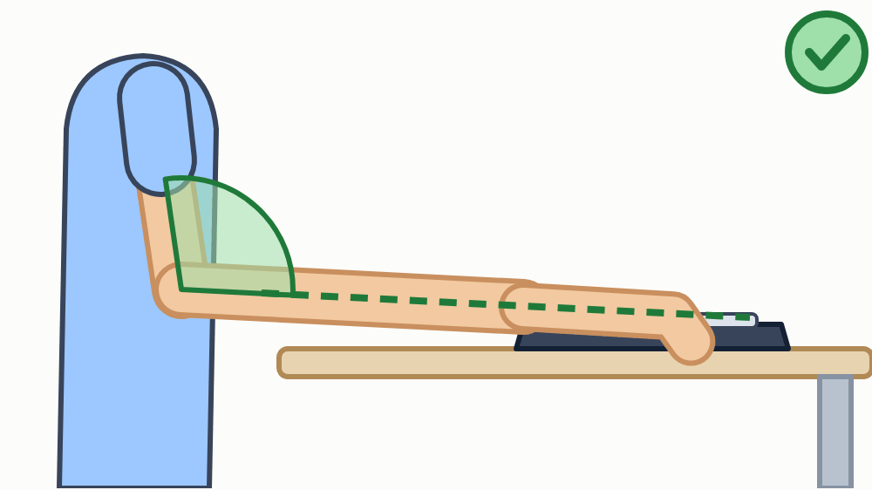
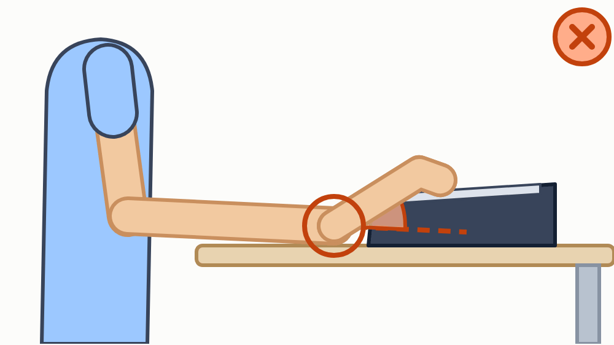
KLAWIATURA
Prawidłowe ułożenie dłoni
kąt między ramieniem a przedramieniem co najmniej 90°
przedramiona podparte na blacie lub podłokietnikach
nadgarstki proste — nie zgięte w górę ani na boki
klawiatura powyżej łokci powoduje ból ramion
nadgarstek nie opiera się o ostry kant blatu
≥ 90°
Dobrze
kąt w łokciu ≥ 90°, nadgarstek prosty, przedramię podparte
Źle
nadgarstek zgięty w górę
BHP dla informatyków · Organizacja stanowiska
Notes:
Odpowiada slajdom 52–53. Kąt prosty między ramieniem a przedramieniem jest wymieniony w nowym załączniku do rozporządzenia (pkt 4.1).

Slide 41
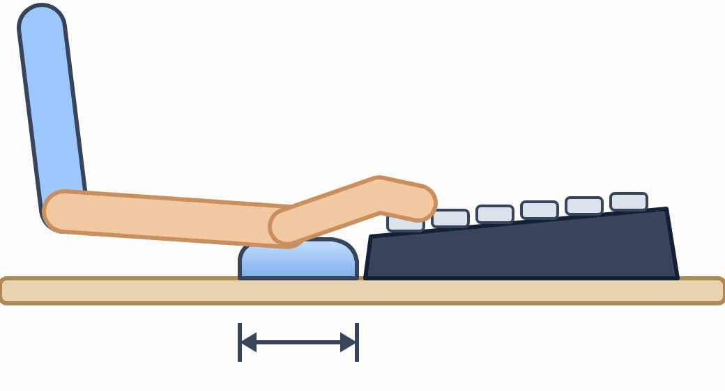
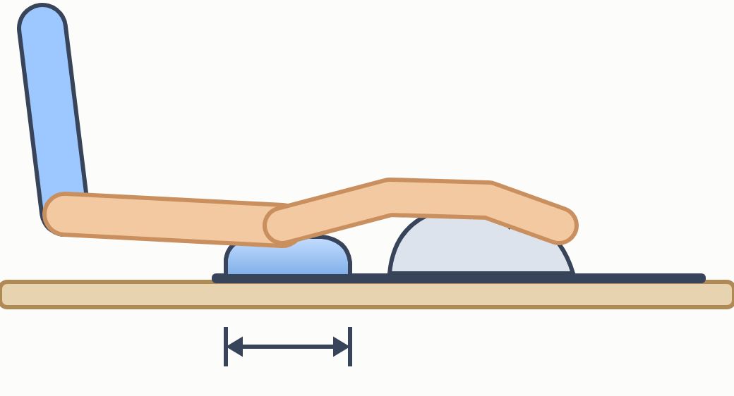
KLAWIATURA
Podkładki pod nadgarstki
klawiatura ani za twarda, ani za miękka
przy wysokiej klawiaturze (powyżej ok. 3 cm) — podkładka pod nadgarstki
podkładka żelowa szerokości 5–10 cm przed klawiaturą i myszą
podkładka służy do oparcia w przerwach, nie do opierania się podczas pisania
Klawiatura
żelowa podkładka 5–10 cm przed klawiaturą
5–10 cm
Mysz
podkładka z żelowym wałkiem pod nadgarstek
5–10 cm
BHP dla informatyków · Organizacja stanowiska
Notes:
Odpowiada slajdom 54–55.

Slide 42
KLAWIATURA
Układy i kształty klawiatur
Dvorak
Colemak
układ liter zaprojektowany do szybszego i wygodniejszego pisania po angielsku — najczęstsze litery w środkowym rzędzie
nowszy układ, bliższy QWERTY — łatwiej się przestawić
Profilowana
Dzielona
wygięta, z podparciem dłoni — zwiększa komfort
dwie połówki rozsunięte na szerokość barków
BHP dla informatyków · Organizacja stanowiska
Notes:
Odpowiada slajdom 56–57. W Polsce standardem jest QWERTY z układem „Polski (programisty)”.

Slide 43
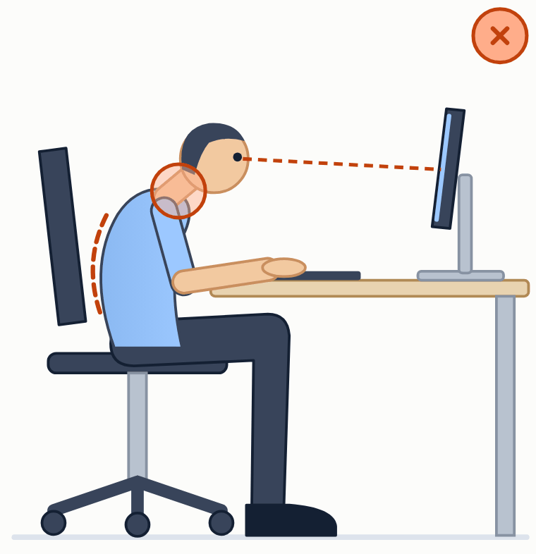
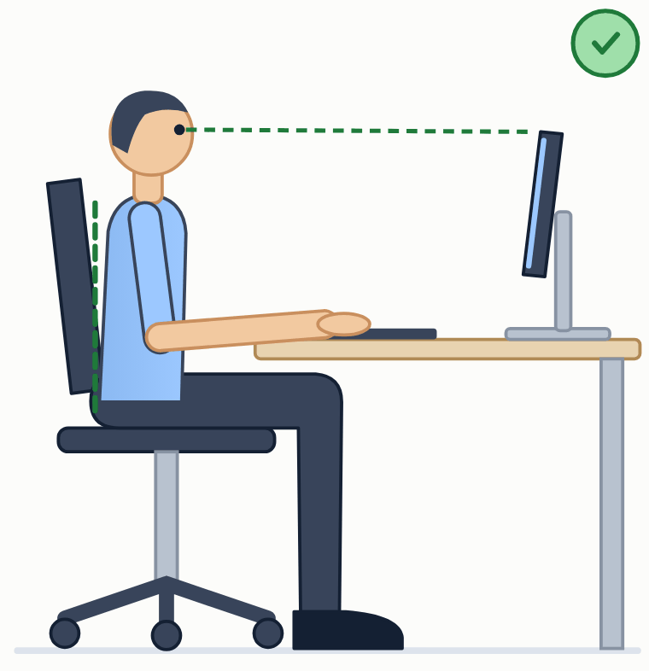
POSTAWA
Postawa przy pracy
prawidłowa postawa to podstawa zdrowia przy pracy siedzącej
dobre meble pomagają, ale wiele zależy od nawyków użytkownika
liczy się technika pisania, ustawienie mebli i przyzwyczajenia
Źle
Dobrze
plecy zgarbione, głowa wysunięta do przodu
plecy wyprostowane i podparte, głowa prosto
BHP dla informatyków · Organizacja stanowiska
Notes:
Odpowiada slajdom 58–60.

Slide 44
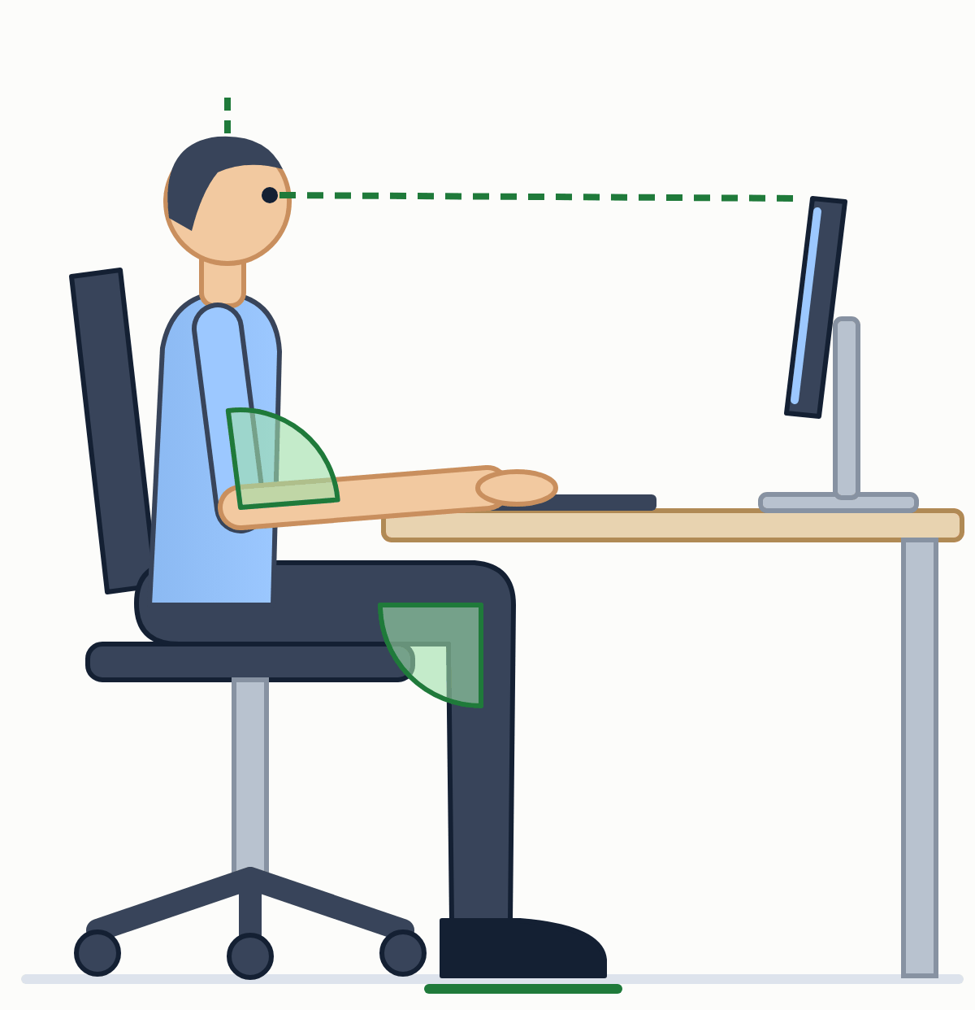
POSTAWA
Zasady prawidłowej postawy (1/2)
głowa prosto, szyja nie jest wygięta do przodu
plecy oparte o oparcie krzesła, ramiona swobodnie opuszczone
łokcie przy tułowiu albo oparte na podłokietnikach
klawiatura nisko, nadgarstki nie są zgięte
stopy płasko na podłodze lub na podnóżku, kolana zgięte pod kątem ok. 90°
głowa prosto
łokieć ≥ 90°
kolano ok. 90°
stopy płasko
BHP dla informatyków · Organizacja stanowiska
Notes:
Odpowiada slajdowi 61.

Slide 45
POSTAWA
Zasady prawidłowej postawy (2/2)
siedź blisko oparcia, całe stopy na podłodze
klawiatura na powierzchni, która się nie ślizga
mięśnie karku rozluźnione, broda lekko przygięta
oparcie podpiera plecy do połowy łopatek i odcinek lędźwiowy
5 min
przerwy po każdej godzinie pracy przy monitorze — wliczanej do czasu pracy
W przerwie: wstań, rozciągnij się, popatrz w dal, rozluźnij dłonie.
BHP dla informatyków · Organizacja stanowiska
Notes:
Odpowiada slajdom 62–63.

Slide 46
PRZERWY
Jak wykorzystać przerwy?
Co godzinę
Zasada 20-20-20
co najmniej 5 minut przerwy od monitora — wstań i się poruszaj
co 20 minut patrz przez 20 sekund na coś oddalonego o ok. 6 m (20 stóp)
Ćwiczenia
Zmiana zadań
rozciąganie karku, ramion, nadgarstków i pleców, kilka głębokich oddechów
przeplatanie pracy przy komputerze z inną pracą też jest dozwolone
BHP dla informatyków · Organizacja stanowiska
Notes:
Nowy slajd porządkujący zasady przerw.

Slide 47
Część 5
Problemy zdrowotne
Co grozi osobom pracującym przy komputerze i jak temu zapobiegać

Slide 48
PROBLEMY ZDROWOTNE
Skąd biorą się problemy?
człowiek jest istotą dynamiczną, stworzoną do ruchu
wielogodzinne siedzenie przy klawiaturze to obciążenie, do którego nie jesteśmy przystosowani
Długa praca
Brak ruchu
Skutki
w pozycji siedzącej
→
napięte mięśnie, słabsze krążenie
→
bóle, zmęczenie, schorzenia
BHP dla informatyków · Problemy zdrowotne
Notes:
Odpowiada slajdom 65–66.

Slide 49
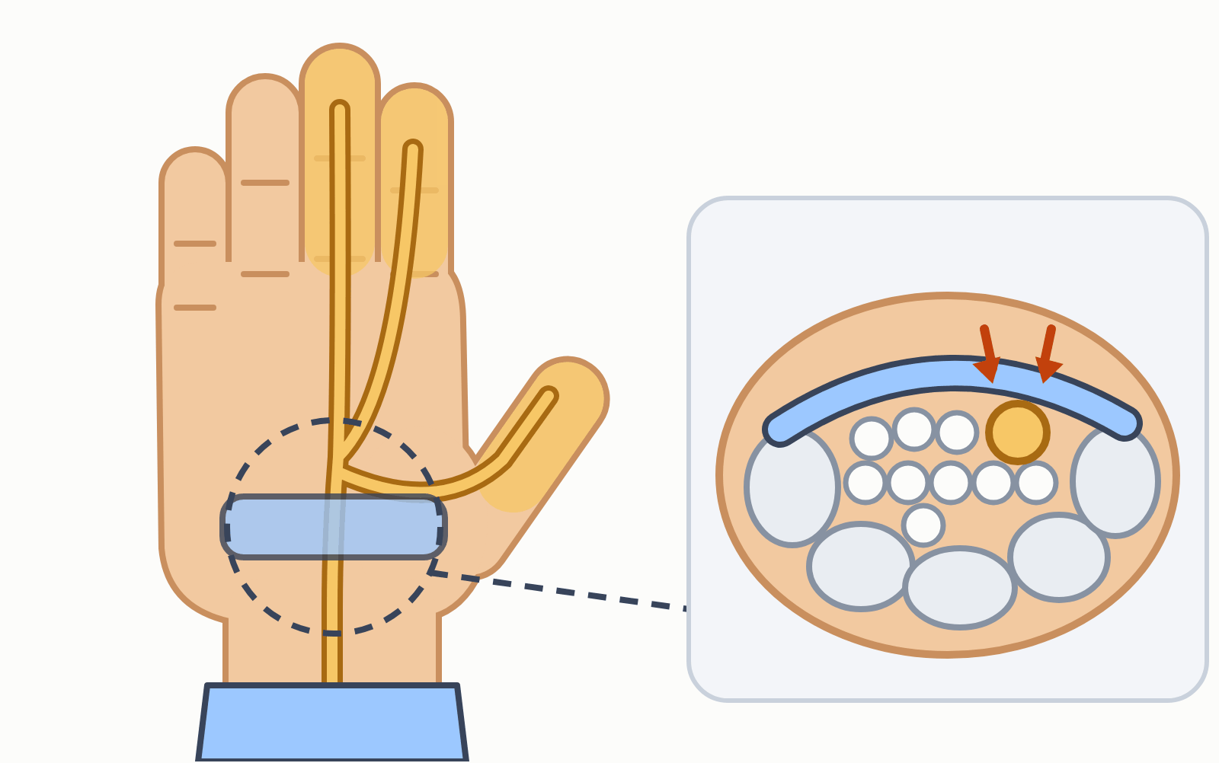
RSI
Zespół cieśni nadgarstka
RSI (Repetitive Strain Injury) to urazy z przeciążenia powtarzalnymi ruchami. Najbardziej znany to zespół cieśni nadgarstka — ucisk nerwu pośrodkowego w kanale nadgarstka.
przekrój kanału
Sprzyjają mu: długie, powtarzalne ruchy dłoni, nadgarstek zgięty podczas pisania, nacisk nadgarstka na kant blatu i praca bez podparcia przedramion.
nerw pośrodkowy
obszar drętwienia
więzadło poprzeczne
kości nadgarstka
ścięgna zginaczy
ucisk na nerw
BHP dla informatyków · Problemy zdrowotne
Notes:
Odpowiada slajdowi 67. Poprawiony opis przyczyn — w pierwotnej wersji przyczynę wiązano z naciskiem na dyski międzykręgowe, co dotyczy kręgosłupa, a nie nadgarstka.

Slide 50
RSI
Objawy i przyczyny zespołu cieśni nadgarstka
Objawy
Przyczyny
mrowienie i drętwienie kciuka, palca wskazującego i środkowego, często w nocy; ból promieniujący do przedramienia; z czasem słabszy chwyt i trudność z precyzyjnymi ruchami
przeciążenie powtarzalnymi ruchami, obrzęk i stany zapalne tkanek, urazy i źle zrośnięte kości, choroby (np. cukrzyca, choroby tarczycy), ciąża
Uwaga
Lekceważenie nocnego drętwienia rąk to częsty błąd — wcześnie leczony zespół cieśni ma dużo lepsze rokowania.
BHP dla informatyków · Problemy zdrowotne
Notes:
Odpowiada slajdowi 68. Uproszczony i poprawiony opis objawów.

Slide 51
RSI
Leczenie i choroba zawodowa
leczenie zawsze ustala lekarz
wczesne stadium: orteza (szyna) na noc, odciążenie ręki, fizjoterapia
zaawansowane: zabieg chirurgiczny — przecięcie więzadła poprzecznego nadgarstka
po zabiegu: rehabilitacja
Prawo
Zespół cieśni nadgarstka jest w wykazie chorób zawodowych, ale jego uznanie wymaga wykazania, że wywołał go sposób wykonywania pracy.
BHP dla informatyków · Problemy zdrowotne
Notes:
Odpowiada slajdowi 69. Usunięto listę leków (witamina B6, leki moczopędne) — decyzje o leczeniu należą do lekarza. Wykaz chorób zawodowych: przewlekłe choroby układu ruchu wywołane sposobem wykonywania pracy.

Slide 52
RSI
Jak zapobiegać?
Przerwy
Zmiana czynności
Ergonomia
5 minut co godzinę, w tym proste ćwiczenia dłoni
unikanie ciągle tych samych ruchów
podparte przedramiona, proste nadgarstki, mysz wertykalna
Zdrowy styl życia
Inne urządzenia
Lekarz
ruch, prawidłowa masa ciała, bez palenia
tablet z rysikiem, sterowanie głosem, skróty klawiszowe
przy objawach, które nie mijają lub się nasilają
BHP dla informatyków · Problemy zdrowotne
Notes:
Odpowiada slajdowi 70.

Slide 53
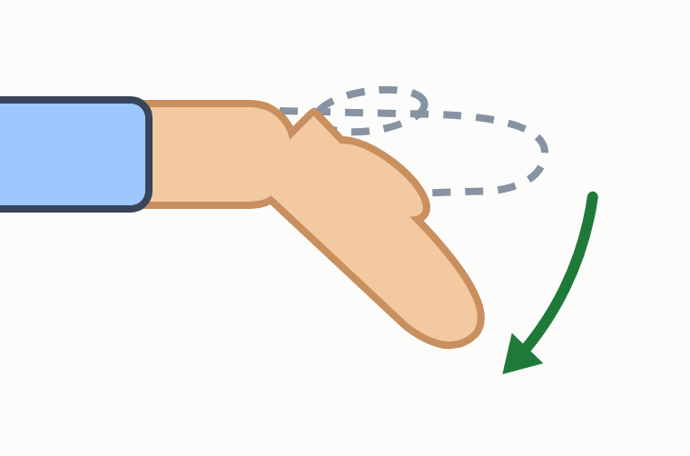
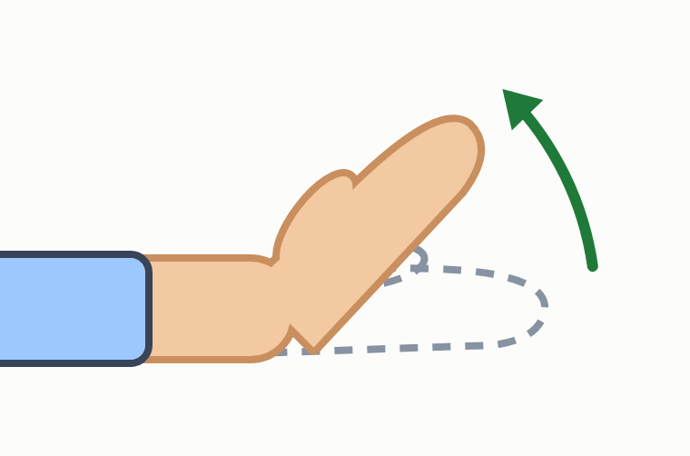
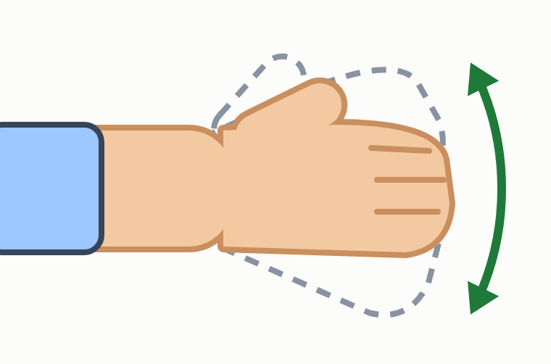
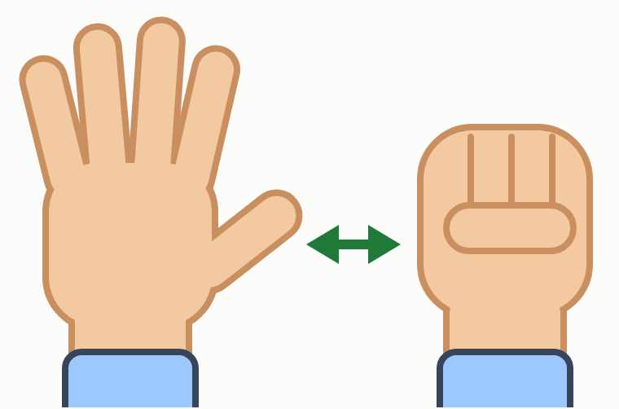
ĆWICZENIA
Ćwiczenia rozluźniające nadgarstki
zgięcie i wyprost nadgarstka z pomocą drugiej dłoni — po 15 sekund
odchylenie dłoni w stronę kciuka i małego palca
obroty przedramienia dłonią w górę i w dół
zaciskanie i rozluźnianie pięści, rozczapierzanie palców
zgięcie nadgarstka
wyprost nadgarstka
odchylenie w stronę kciuka i małego palca
zaciskanie i rozczapierzanie
BHP dla informatyków · Problemy zdrowotne
Notes:
Odpowiada slajdowi 71. Ćwiczenia wykonujemy powoli, bez bólu.

Slide 54
ZESPÓŁ DE QUERVAINA
Zespół de Quervaina — „kciuk SMS-owca”
Zapalenie pochewki ścięgien kciuka: odwodziciela długiego i prostownika krótkiego kciuka. Powoduje ból po stronie kciuka przy nadgarstku.
Inne nazwy
kciuk matki, kciuk BlackBerry, „nintendinitis” — od konsoli do gier
Wywołują go monotonne, powtarzalne ruchy kciuka — m.in. pisanie na ekranie telefonu i granie na padzie.
BHP dla informatyków · Problemy zdrowotne
Notes:
Odpowiada slajdom 72–73.

Slide 55
ZESPÓŁ DE QUERVAINA
Przyczyny zespołu de Quervaina
Telefon
Praca
Sport
częste pisanie jedną ręką na smartfonie
stolarstwo, malowanie, gra na instrumentach, praca z narzędziami
np. tenis, golf, wioślarstwo
Opieka nad dzieckiem
Urazy
Choroby
częste podnoszenie niemowlęcia — stąd nazwa „kciuk matki”
zmiany kostne i blizny w okolicy nadgarstka
np. reumatoidalne zapalenie stawów
BHP dla informatyków · Problemy zdrowotne
Notes:
Odpowiada slajdowi 74.

Slide 56
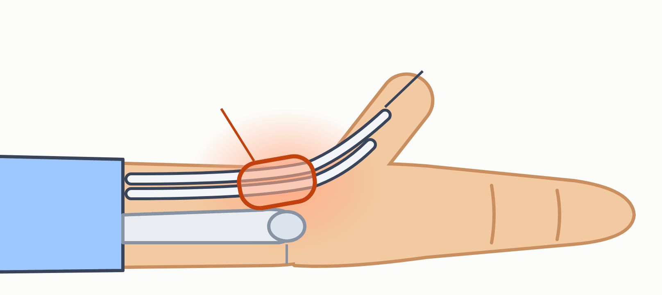
ZESPÓŁ DE QUERVAINA
Objawy i budowa
ból przy ruchach kciuka i chwytaniu, czasem obrzęk
najbardziej charakterystyczny — silny ból przy wyrostku rylcowatym kości promieniowej
pochewka ścięgna pogrubiona, ruch kciuka może „przeskakiwać”
bez leczenia sprawność ręki się pogarsza
Co się dzieje?
ścięgna dwóch mięśni kciuka przechodzą przez wąski tunel (pierwszy przedział prostowników). Przeciążenie powoduje zapalenie i pogrubienie pochewki — ścięgna trą i bolą.
2 ścięgna kciuka
pochewka — zapalenie
wyrostek rylcowaty kości promieniowej
BHP dla informatyków · Problemy zdrowotne
Notes:
Odpowiada slajdom 75–77. Poprawka: zespół de Quervaina to zapalenie pochewki ścięgnistej (tendovaginitis), a nie entezopatia, jak podawała pierwotna wersja.

Slide 57
ZESPÓŁ DE QUERVAINA
Rozpoznanie
Test Finkelsteina
Test Muckarda
Badania obrazowe
kciuk schowany w pięści, dłoń odchylana w stronę małego palca — ból po stronie kciuka potwierdza schorzenie (w wersji czynnej zwany też testem Eichhoffa)
palce wyprostowane i złożone razem, dłoń odchylana w stronę małego palca
USG pokazuje pogrubienie pochewki; RTG pozwala wykluczyć złamanie
BHP dla informatyków · Problemy zdrowotne
Notes:
Odpowiada slajdom 78–80. Diagnozę stawia lekarz — testów nie wykonujemy sobie na siłę, przy bólu przerywamy.

Slide 58
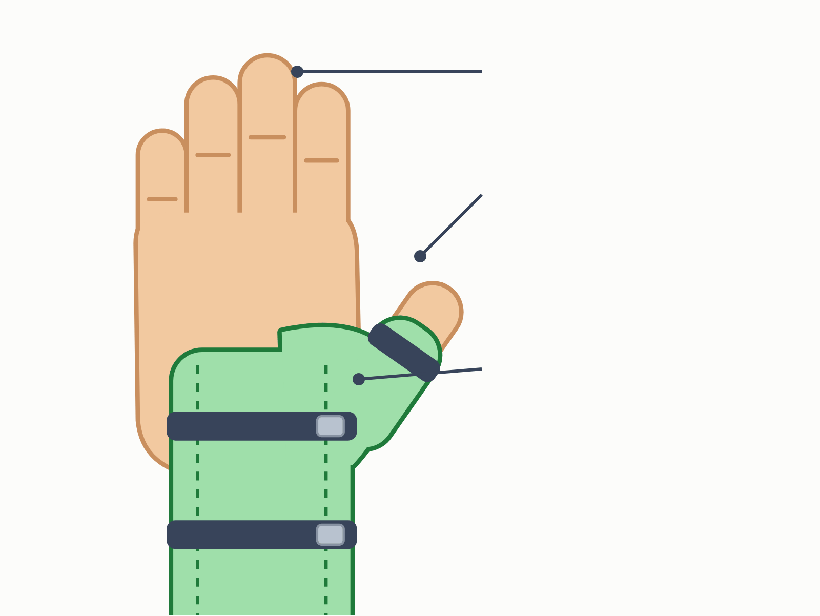
ZESPÓŁ DE QUERVAINA
Leczenie
początkowo: orteza unieruchamiająca kciuk i nadgarstek na 2–3 tygodnie
odciążenie ręki, zmiana sposobu trzymania telefonu
leki przeciwzapalne i iniekcje sterydowe — tylko na zlecenie lekarza
fizjoterapia
w ciężkich przypadkach: zabieg nacięcia pochewki ścięgna
palce wolne
kciuk unieruchomiony (czubek wolny)
nadgarstek usztywniony
orteza kciukowo-nadgarstkowa (zakładana na ok. 2–3 tygodnie)
BHP dla informatyków · Problemy zdrowotne
Notes:
Odpowiada slajdom 81–82.

Slide 59
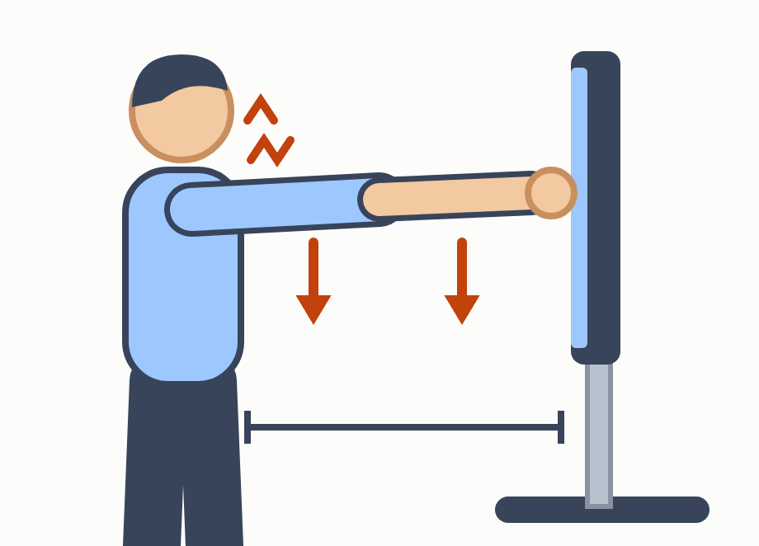
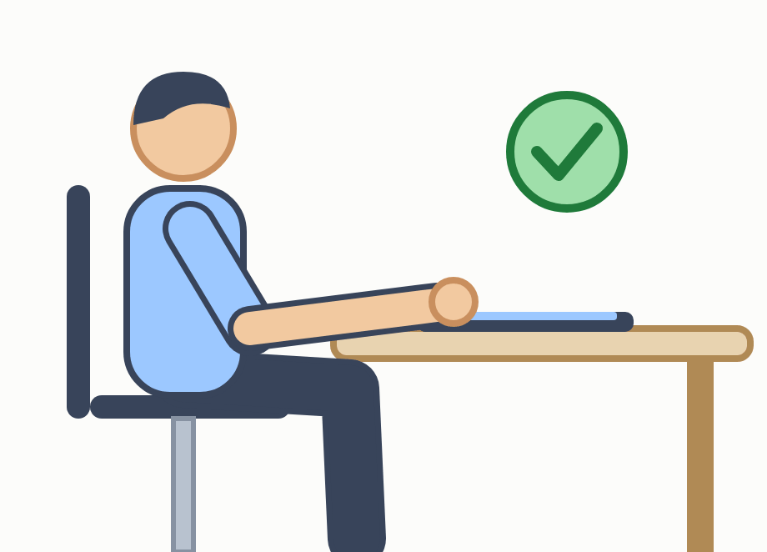
EKRANY DOTYKOWE
Ręka goryla
Zmęczenie i ból ręki przy długiej pracy z pionowym ekranem dotykowym ustawionym kilkadziesiąt centymetrów od użytkownika. Ręka traci precyzję ruchów.
Jak zapobiegać?
przerwy, ekran dotykowy położony lub pochylony, dotyk tylko do krótkich czynności — do długiej pracy klawiatura i mysz
Przy tablecie i smartfonie ekran jest blisko, więc ręka nie musi być uniesiona.
kilkadziesiąt cm
ŹLE: pionowy ekran — ręka stale uniesiona
DOBRZE: tablet leży — ręka oparta
BHP dla informatyków · Problemy zdrowotne
Notes:
Odpowiada slajdom 83–85. Nazwa pochodzi z The New Hacker’s Dictionary („gorilla arm”).

Slide 60
KRĘGOSŁUP
Zwyrodnienie odcinka szyjnego kręgosłupa
Zmiany zwyrodnieniowe krążków międzykręgowych i stawów kręgów szyjnych (spondyloartroza). Sprzyja im wielogodzinne siedzenie z głową wysuniętą do przodu.
Objawy
ból karku i barków, ból promieniujący do ręki, drętwienie dłoni, bóle i zawroty głowy, ograniczony ruch głowy
BHP dla informatyków · Problemy zdrowotne
Notes:
Odpowiada slajdom 86–87. Bardzo szczegółowa lista objawów z pierwotnej wersji (zaburzenia przełykania, pracy serca) została skrócona — to treści medyczne wykraczające poza zakres BHP.

Slide 61
KRĘGOSŁUP
Przyczyny problemów z szyją
Bezruch
Zła pozycja
Przeciążenia zawodowe
wielogodzinne siedzenie w jednej pozycji
monitor za nisko, laptop na kolanach, nieodpowiednie krzesło
praca biurowa, ale też np. stomatolog czy fryzjer
Wady postawy
Urazy
Bóle pleców
skolioza i płaskostopie z okresu dorastania
także dawne, np. po wypadkach komunikacyjnych
kto ma problemy z odcinkiem lędźwiowym, często cierpi też na bóle szyi
BHP dla informatyków · Problemy zdrowotne
Notes:
Odpowiada slajdowi 88.

Slide 62
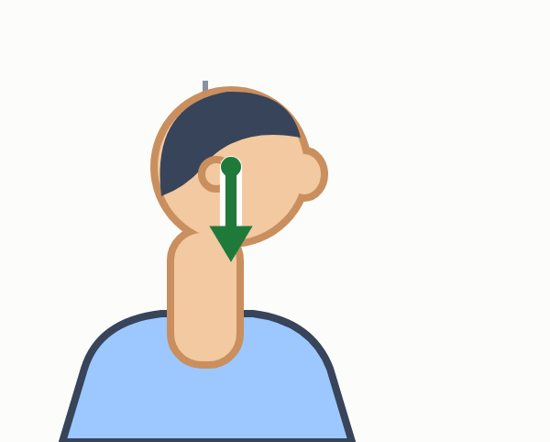
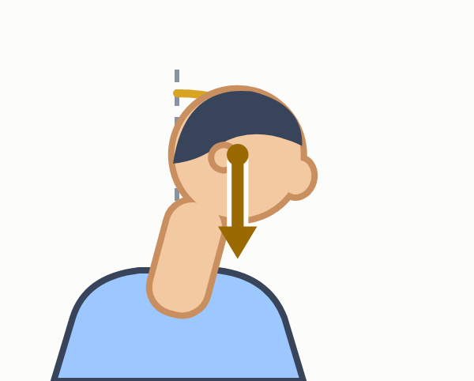
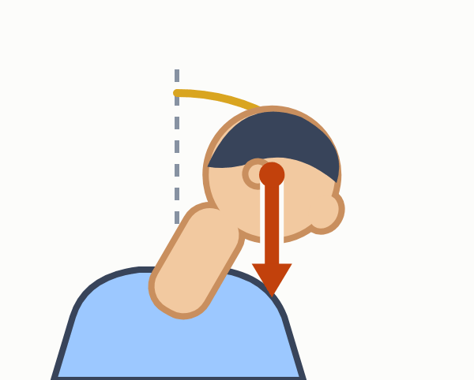
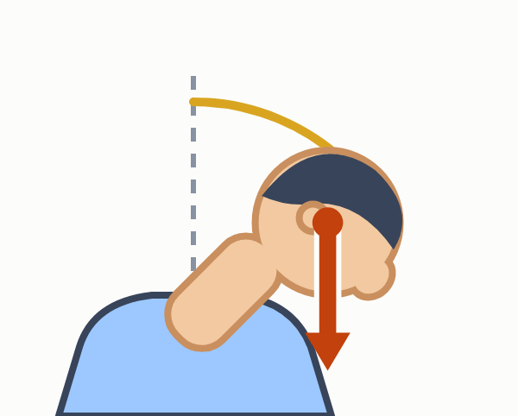
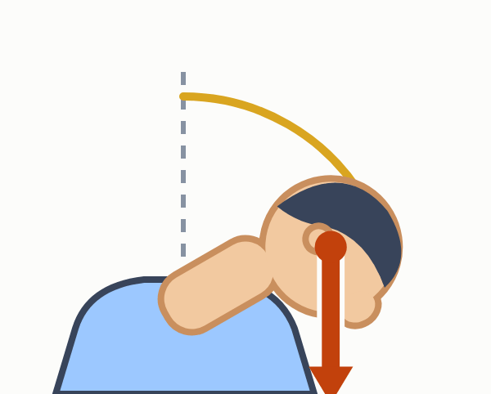
KRĘGOSŁUP
iPostawa, czyli „text neck”
Opuszczona głowa i bezruch przy patrzeniu w telefon to prosta droga do bólu karku. Zaczynamy na to „pracować” od najmłodszych lat.
ok. 5 kg
ok. 27 kg
waży głowa w pozycji wyprostowanej
takim obciążeniem działa na kręgosłup szyjny przy pochyleniu o 60°
0° · ok. 5 kg
15° · ok. 12 kg
30° · ok. 18 kg
45° · ok. 22 kg
60° · ok. 27 kg
Telefon podnoś na wysokość oczu, zamiast opuszczać głowę.
BHP dla informatyków · Problemy zdrowotne
Notes:
Odpowiada slajdom 89–91. Wartości obciążenia według modelu K. Hansraja (2014). Pierwotne statystyki (84% młodych z bólem, „osiem kwintylionów” wiadomości) usunięte — brak wiarygodnego źródła.

Slide 63
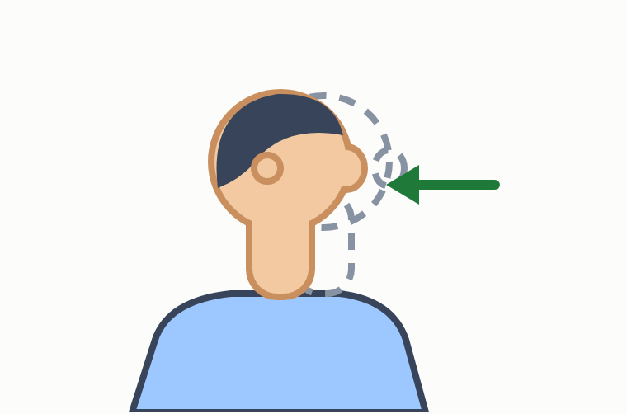
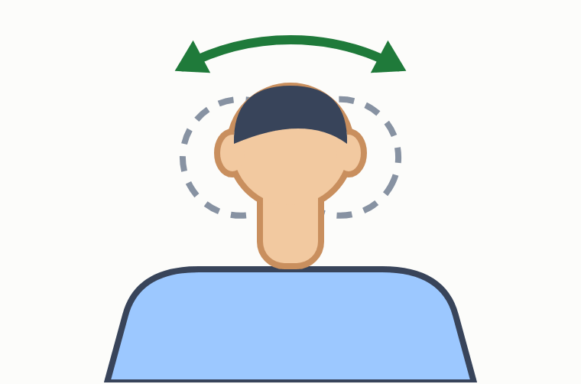
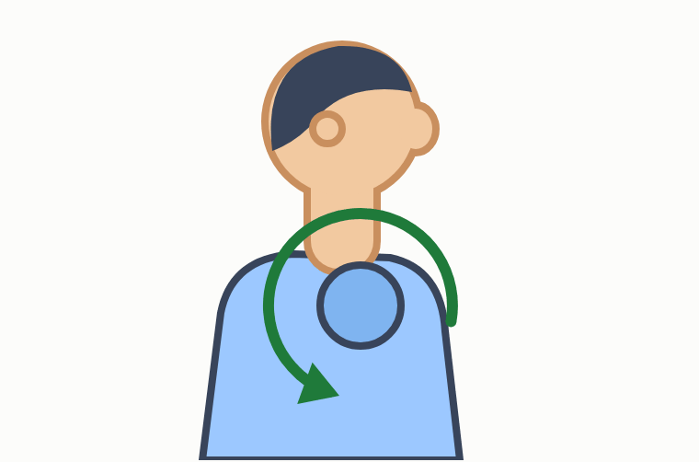
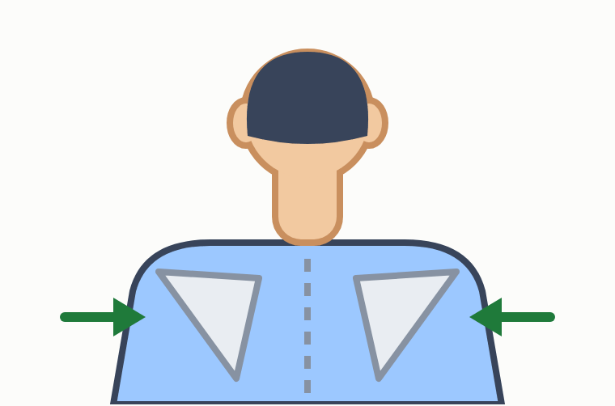
KRĘGOSŁUP
Ćwiczenia dla szyi i pleców
cofanie brody — „podwójny podbródek” — 10 powtórzeń
powolne skłony głowy na boki
krążenia ramion w tył
ściąganie łopatek
wstawanie i krótki spacer co godzinę
cofanie brody
skłony głowy na boki
krążenia ramion w tył
ściąganie łopatek
BHP dla informatyków · Problemy zdrowotne
Notes:
Odpowiada slajdowi 92 (rehabilitacja).

Slide 64
ODDECH
Bezdech ekranowy
Wiele osób podczas czytania maili i pisania nieświadomie wstrzymuje oddech lub oddycha płytko. Pojęcie „email apnea” spopularyzowała Linda Stone (2008).
Wskazówka
Co jakiś czas zrób kilka spokojnych, głębokich wdechów i wyprostuj się.
Opuszczona głowa i zgarbione ramiona utrudniają głęboki oddech, co zwiększa napięcie i zmęczenie.
BHP dla informatyków · Problemy zdrowotne
Notes:
Odpowiada slajdowi 93. Poprawka: autorką pojęcia jest Amerykanka Linda Stone, a nie „brytyjscy naukowcy”.

Slide 65
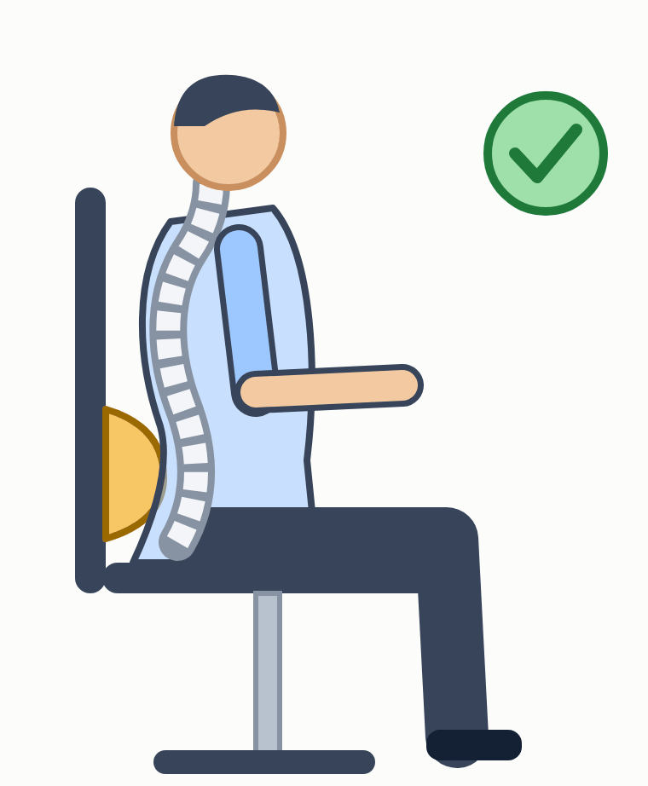
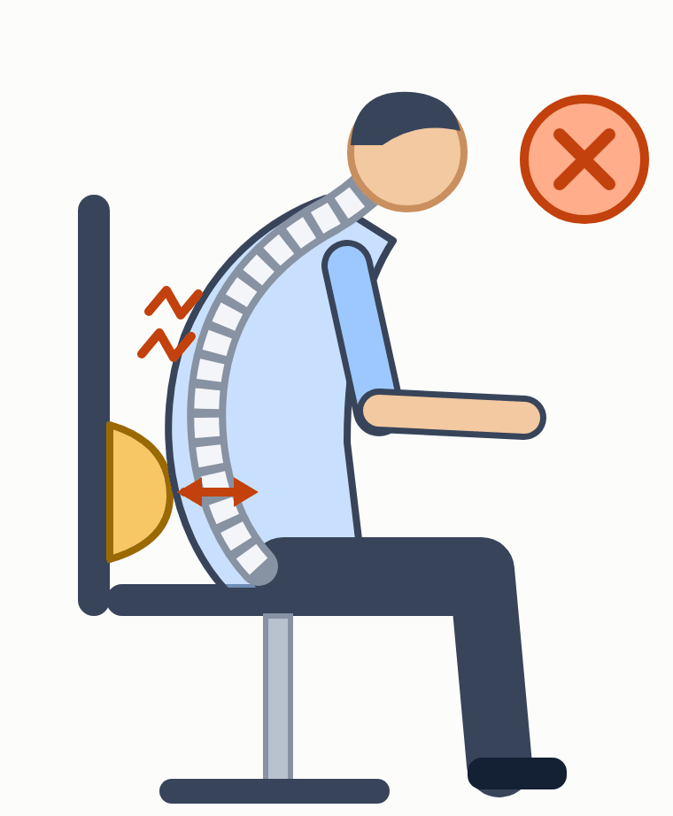
KRĘGOSŁUP
Dolegliwości kręgosłupa i pleców
przyczyny: źle urządzone stanowisko i niewłaściwa postawa przyjmowana z przyzwyczajenia
objawy: bóle pleców, dyskopatia, skurcze mięśni nóg, skrzywienie kręgosłupa
zapobieganie: ćwiczenia w przerwach i więcej ruchu poza pracą
DOBRZE
ŹLE
krzywizna „S”, podparty odcinek lędźwiowy
zgarbione plecy — kręgosłup w „C”
podparcie lędźwiowe
BHP dla informatyków · Problemy zdrowotne
Notes:
Odpowiada slajdowi 94.

Slide 66
ZDROWIE
Ciąża, płodność i laptop na kolanach
Kobiety w ciąży
Laptop na kolanach
praca przy monitorze łącznie do 8 godzin na dobę, jednorazowo do 50 minut, potem co najmniej 10 minut przerwy wliczanej do czasu pracy
podnosi temperaturę ud i krocza — u mężczyzn może to pogorszyć jakość nasienia. Laptop kładziemy na biurku lub podstawce.
Współczesne monitory LCD i OLED nie emitują promieniowania rentgenowskiego.
BHP dla informatyków · Problemy zdrowotne
Notes:
Odpowiada slajdowi 95. Poprawki: limit dla kobiet w ciąży według rozporządzenia RM z 3.04.2017 (pierwotnie podano 4 godziny — przepis nieaktualny). Informacja o promieniowaniu rentgenowskim z monitorów kineskopowych usunięta — monitory CRT praktycznie zniknęły z biur, a współczesne ekrany nie emitują takiego promieniowania.

Slide 67
ZDROWIE
Rumień cieplny — „przypieczona skóra”
Długi kontakt skóry z ciepłym laptopem może wywołać rumień cieplny (erythema ab igne): czerwono-brązowe, siateczkowate plamy na udach. Spód laptopa może nagrzewać się do ponad 40°C.
Zasada
Laptop nie na kolanach, nie na kocu ani poduszce — zasłonięte otwory wentylacyjne to też ryzyko przegrzania sprzętu.
BHP dla informatyków · Problemy zdrowotne
Notes:
Odpowiada slajdowi 96.

Slide 68
WZROK
Zespół widzenia komputerowego
dotyczy dużej części osób pracujących przy ekranach
objawy: zmęczone, suche, piekące i zaczerwienione oczy, nieostre widzenie, bóle głowy
przy ekranie mrugamy nawet kilka razy rzadziej — rogówka wysycha
długie patrzenie z jednej odległości męczy mięśnie akomodacji
Zespół suchego oka
rzadsze mruganie i suche powietrze w biurze nasilają objawy. Pomagają przerwy, nawilżanie powietrza i krople na zalecenie lekarza.
BHP dla informatyków · Problemy zdrowotne
Notes:
Odpowiada slajdowi 97. Poprawki: zamiast nieudokumentowanego „96 na 100 osób” — ogólne sformułowanie; „syndrom Sicca” zastąpiony zespołem suchego oka; usunięto stwierdzenie o stopniowej utracie wzroku.

Slide 69
WZROK
Jak chronić wzrok?
Monitor
Obraz
Przerwy
24–27 cali, bez migotania (flicker-free), odświeżanie co najmniej 60 Hz
jasność dopasowana do otoczenia, dobry kontrast, skalowanie tekstu
5 minut co godzinę i zasada 20-20-20
Mruganie
Ćwiczenia
Badania
świadome, częstsze mruganie, nawilżone powietrze
palming: zamknięte oczy przykryte dłońmi, bez uciskania gałek ocznych
okresowe badania wzroku; okulary lub soczewki od pracodawcy, jeśli zaleci je lekarz
BHP dla informatyków · Problemy zdrowotne
Notes:
Odpowiada slajdowi 98. Usunięte zalecenia dla monitorów kineskopowych (85 Hz) i ćwiczenie z naciskaniem nadgarstkami na gałki oczne — ucisk na oczy jest szkodliwy.

Slide 70
SMARTFON
Omamy wibracyjne
Czujesz wibrację telefonu, choć nikt nie dzwoni? To syndrom fantomowych wibracji. W badaniach zgłasza go nawet ok. 2/3 użytkowników smartfonów.
Skutki
niepotrzebny stres, rozproszenie uwagi, ciągłe sprawdzanie ekranu
Co pomaga
wyłączenie zbędnych powiadomień, tryb skupienia
BHP dla informatyków · Problemy zdrowotne
Notes:
Odpowiada slajdowi 99.

Slide 71
EKRANY I VR
Cyberchoroba
Zawroty głowy, nudności i bóle głowy przy oglądaniu ruchu na ekranie, gdy ciało pozostaje w bezruchu. Najczęściej w goglach VR i grach, ale też przy animacjach interfejsu.
Co pomaga
przerwy, wyższa liczba klatek w VR, opcja „ogranicz ruch” w ustawieniach dostępności systemu
BHP dla informatyków · Problemy zdrowotne
Notes:
Zastępuje slajd „Cybermigrena” o efekcie paralaksy w iPhone’ach (funkcja z 2013 r.). Dziś problem dotyczy głównie gogli VR.

Slide 72
SMARTFON
Nomofobia
Od angielskiego no-mobile-phone phobia — lęk przed brakiem telefonu. W sondażach przyznaje się do niego około dwóch trzecich użytkowników.
Objawy
niepokój, drżenie rąk, pocenie się, ciągłe sprawdzanie telefonu, gdy nie ma go pod ręką
BHP dla informatyków · Problemy zdrowotne
Notes:
Odpowiada slajdowi 101. Liczba 66% pochodzi z sondażu firmy SecurEnvoy (2012), a nie z badań naukowych.

Slide 73
ZDROWIE
Zaburzenia snu
Sprawdzanie telefonu i laptopa w łóżku utrudnia zasypianie. Światło ekranu hamuje wydzielanie melatoniny, a pobudzające treści — wiadomości, gry, filmy — dodatkowo trzymają mózg w czuwaniu.
Jak spać lepiej
odłóż ekrany ok. godzinę przed snem, telefon poza sypialnią, tryb nocny i ciepła barwa światła wieczorem
BHP dla informatyków · Problemy zdrowotne
Notes:
Odpowiada slajdowi 102. Dodano informację, że sama zmiana barwy ekranu („tryb nocny”) pomaga mniej niż odłożenie urządzeń.

Slide 74
Część 6
Bezpieczna praca ze sprzętem
Prąd, akumulatory, pożar i pierwsza pomoc

Slide 75
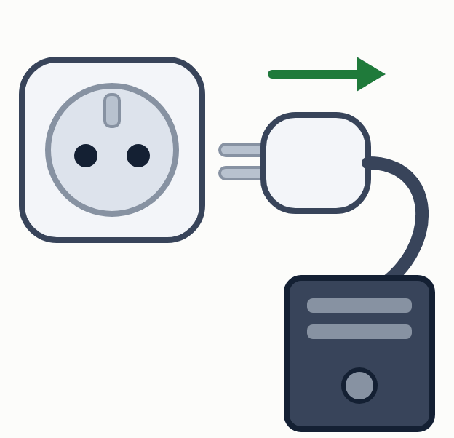

BEZPIECZEŃSTWO ELEKTRYCZNE
Prąd przy komputerze
przed otwarciem obudowy: wyłącz komputer i wyjmij wtyczkę z gniazdka
nie otwieraj zasilacza komputera ani monitora — kondensatory długo trzymają ładunek
nie używaj uszkodzonych przewodów, wtyczek i listew
nie łącz listew zasilających jedna w drugą, nie przeciążaj gniazd
napoje z dala od sprzętu i listew
ESD
elektryczność statyczna niszczy podzespoły — opaska antystatyczna, mata, trzymanie płytek za krawędzie
1. wtyczka wyjęta z gniazdka
2. opaska ESD połączona z obudową
BHP dla informatyków · Bezpieczna praca ze sprzętem
Notes:
Nowy slajd — dla technika informatyka BHP obejmuje też serwis sprzętu. Pracę przy instalacjach elektrycznych mogą wykonywać tylko osoby z uprawnieniami.

Slide 76
BEZPIECZEŃSTWO
Akumulatory litowo-jonowe
spuchnięta bateria w laptopie lub telefonie: przestań używać i nie ładuj
nie przebijaj, nie zginaj i nie podgrzewaj akumulatora
ładuj oryginalną lub certyfikowaną ładowarką, na twardej powierzchni
zużyte baterie oddaj do punktu zbiórki — nie do śmieci
Uwaga
Uszkodzony akumulator może się zapalić i wybuchnąć. Pożar baterii litowej jest trudny do ugaszenia — trzeba ewakuować się i wezwać straż pożarną.
BHP dla informatyków · Bezpieczna praca ze sprzętem
Notes:
Nowy slajd.

Slide 77



BEZPIECZEŃSTWO
Pożar i porażenie prądem
Pożar sprzętu
Porażenie prądem
jeśli to bezpieczne, odłącz zasilanie. Gaś gaśnicą proszkową lub śniegową (CO₂) — nigdy wodą urządzeń pod napięciem. Gdy ogień się rozprzestrzenia: ewakuacja i 112.
1. odłącz prąd (wyłącznik, bezpiecznik) — nie dotykaj porażonego pod napięciem
2. zadzwoń pod 112
3. sprawdź oddech; jeśli nie oddycha — RKO 30:2 i AED
proszkowa — TAK
śniegowa CO₂ — TAK
woda na sprzęt pod napięciem — NIE
BHP dla informatyków · Bezpieczna praca ze sprzętem
Notes:
Nowy slajd. Numer alarmowy 112; pierwsza pomoc zgodnie z wytycznymi ERC.

Slide 78
PODSUMOWANIE
Obowiązki pracodawcy i pracownika
Pracodawca
Pracownik
urządza stanowisko zgodnie z przepisami, ocenia ryzyko, szkoli w zakresie BHP, kieruje na badania, zapewnia przerwy i okulary lub soczewki, gdy są zalecone
przestrzega zasad BHP, uczestniczy w szkoleniach i badaniach, dba o stanowisko i sprzęt, zgłasza wypadki i zagrożenia przełożonemu
Prawo
Przy bezpośrednim zagrożeniu zdrowia lub życia pracownik może powstrzymać się od pracy i musi niezwłocznie zawiadomić przełożonego (art. 210 Kodeksu pracy).
BHP dla informatyków · Bezpieczna praca ze sprzętem
Notes:
Nowy slajd podsumowujący. Art. 207 (pracodawca) i art. 211 (pracownik) Kodeksu pracy.

Slide 79
SPRAWDŹ SIĘ
Pytania sprawdzające
1
Jak często przysługuje przerwa przy pracy z monitorem i czy wlicza się do czasu pracy?
2
Co pracodawca musi zapewnić osobie pracującej na laptopie co najmniej pół dnia?
3
Jakie natężenie oświetlenia zaleca norma dla pracy przy komputerze?
4
Jakie są objawy zespołu cieśni nadgarstka i jak mu zapobiegać?
5
Czym gasić pożar urządzenia elektrycznego pod napięciem?
Źródła: Kodeks pracy; rozporządzenie MPiPS z 1.12.1998 (zm. Dz.U. 2023 poz. 2367); ogólne przepisy BHP (1997); Dz.U. 2026 poz. 927; rozporządzenie RM z 3.04.2017; PN-EN 12464-1:2022; PN-N-01307:1994
Notes:
Odpowiedzi: 1) 5 minut po każdej godzinie, wliczana. 2) monitor stacjonarny lub podstawkę oraz osobną klawiaturę i mysz. 3) 500 lx. 5) gaśnicą proszkową lub CO₂, po odłączeniu zasilania.

